Slide 1
แนวทางการดำเนินงาน

Slide 2
การดำเนินงานคุ้มครองผู้บริโภค
การผลิต
การตรวจสอบ
การควบคุม
การเผยแพร่

Slide 3
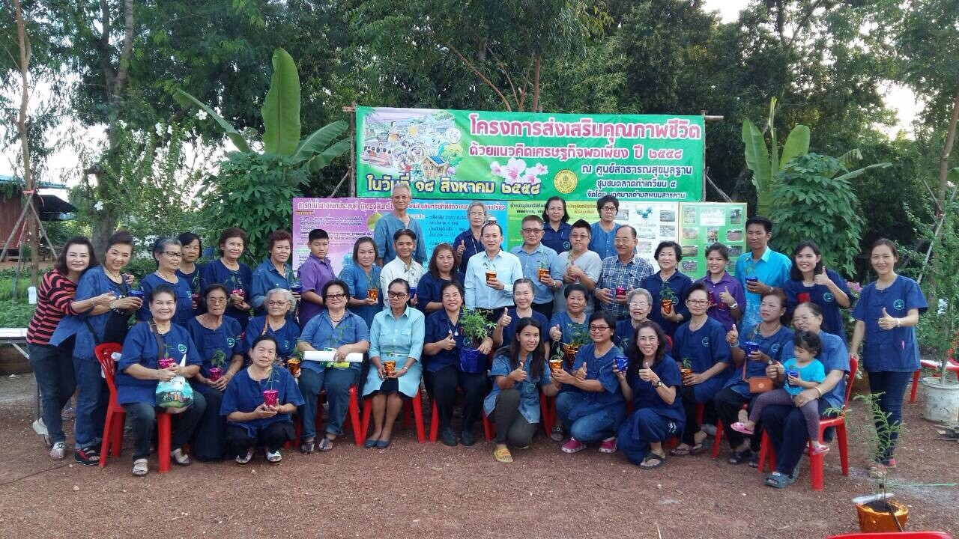
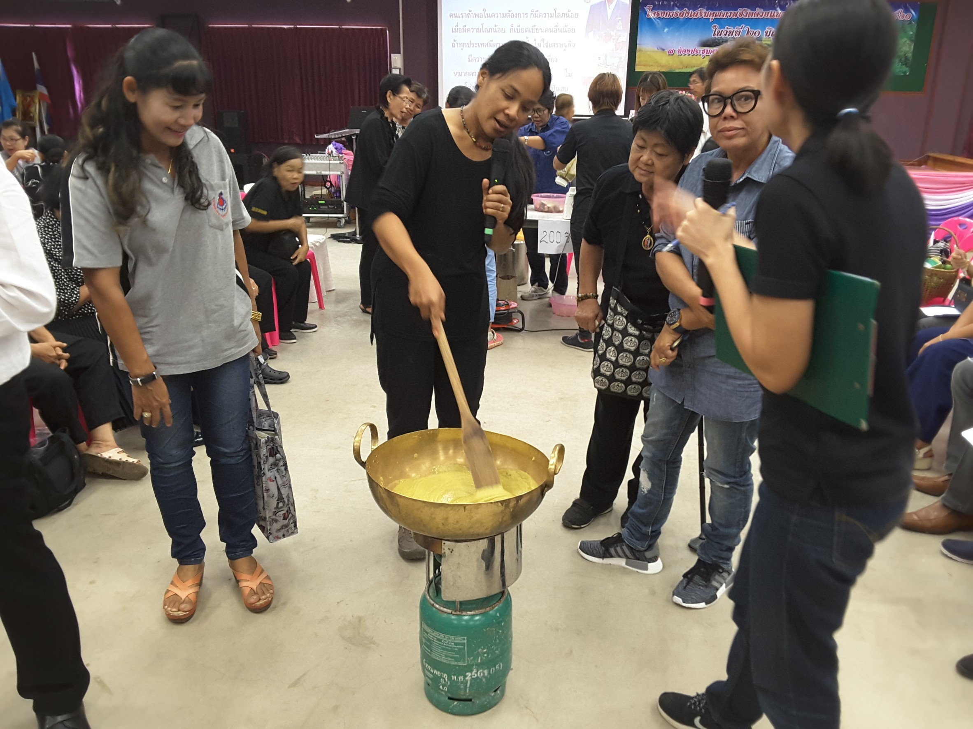
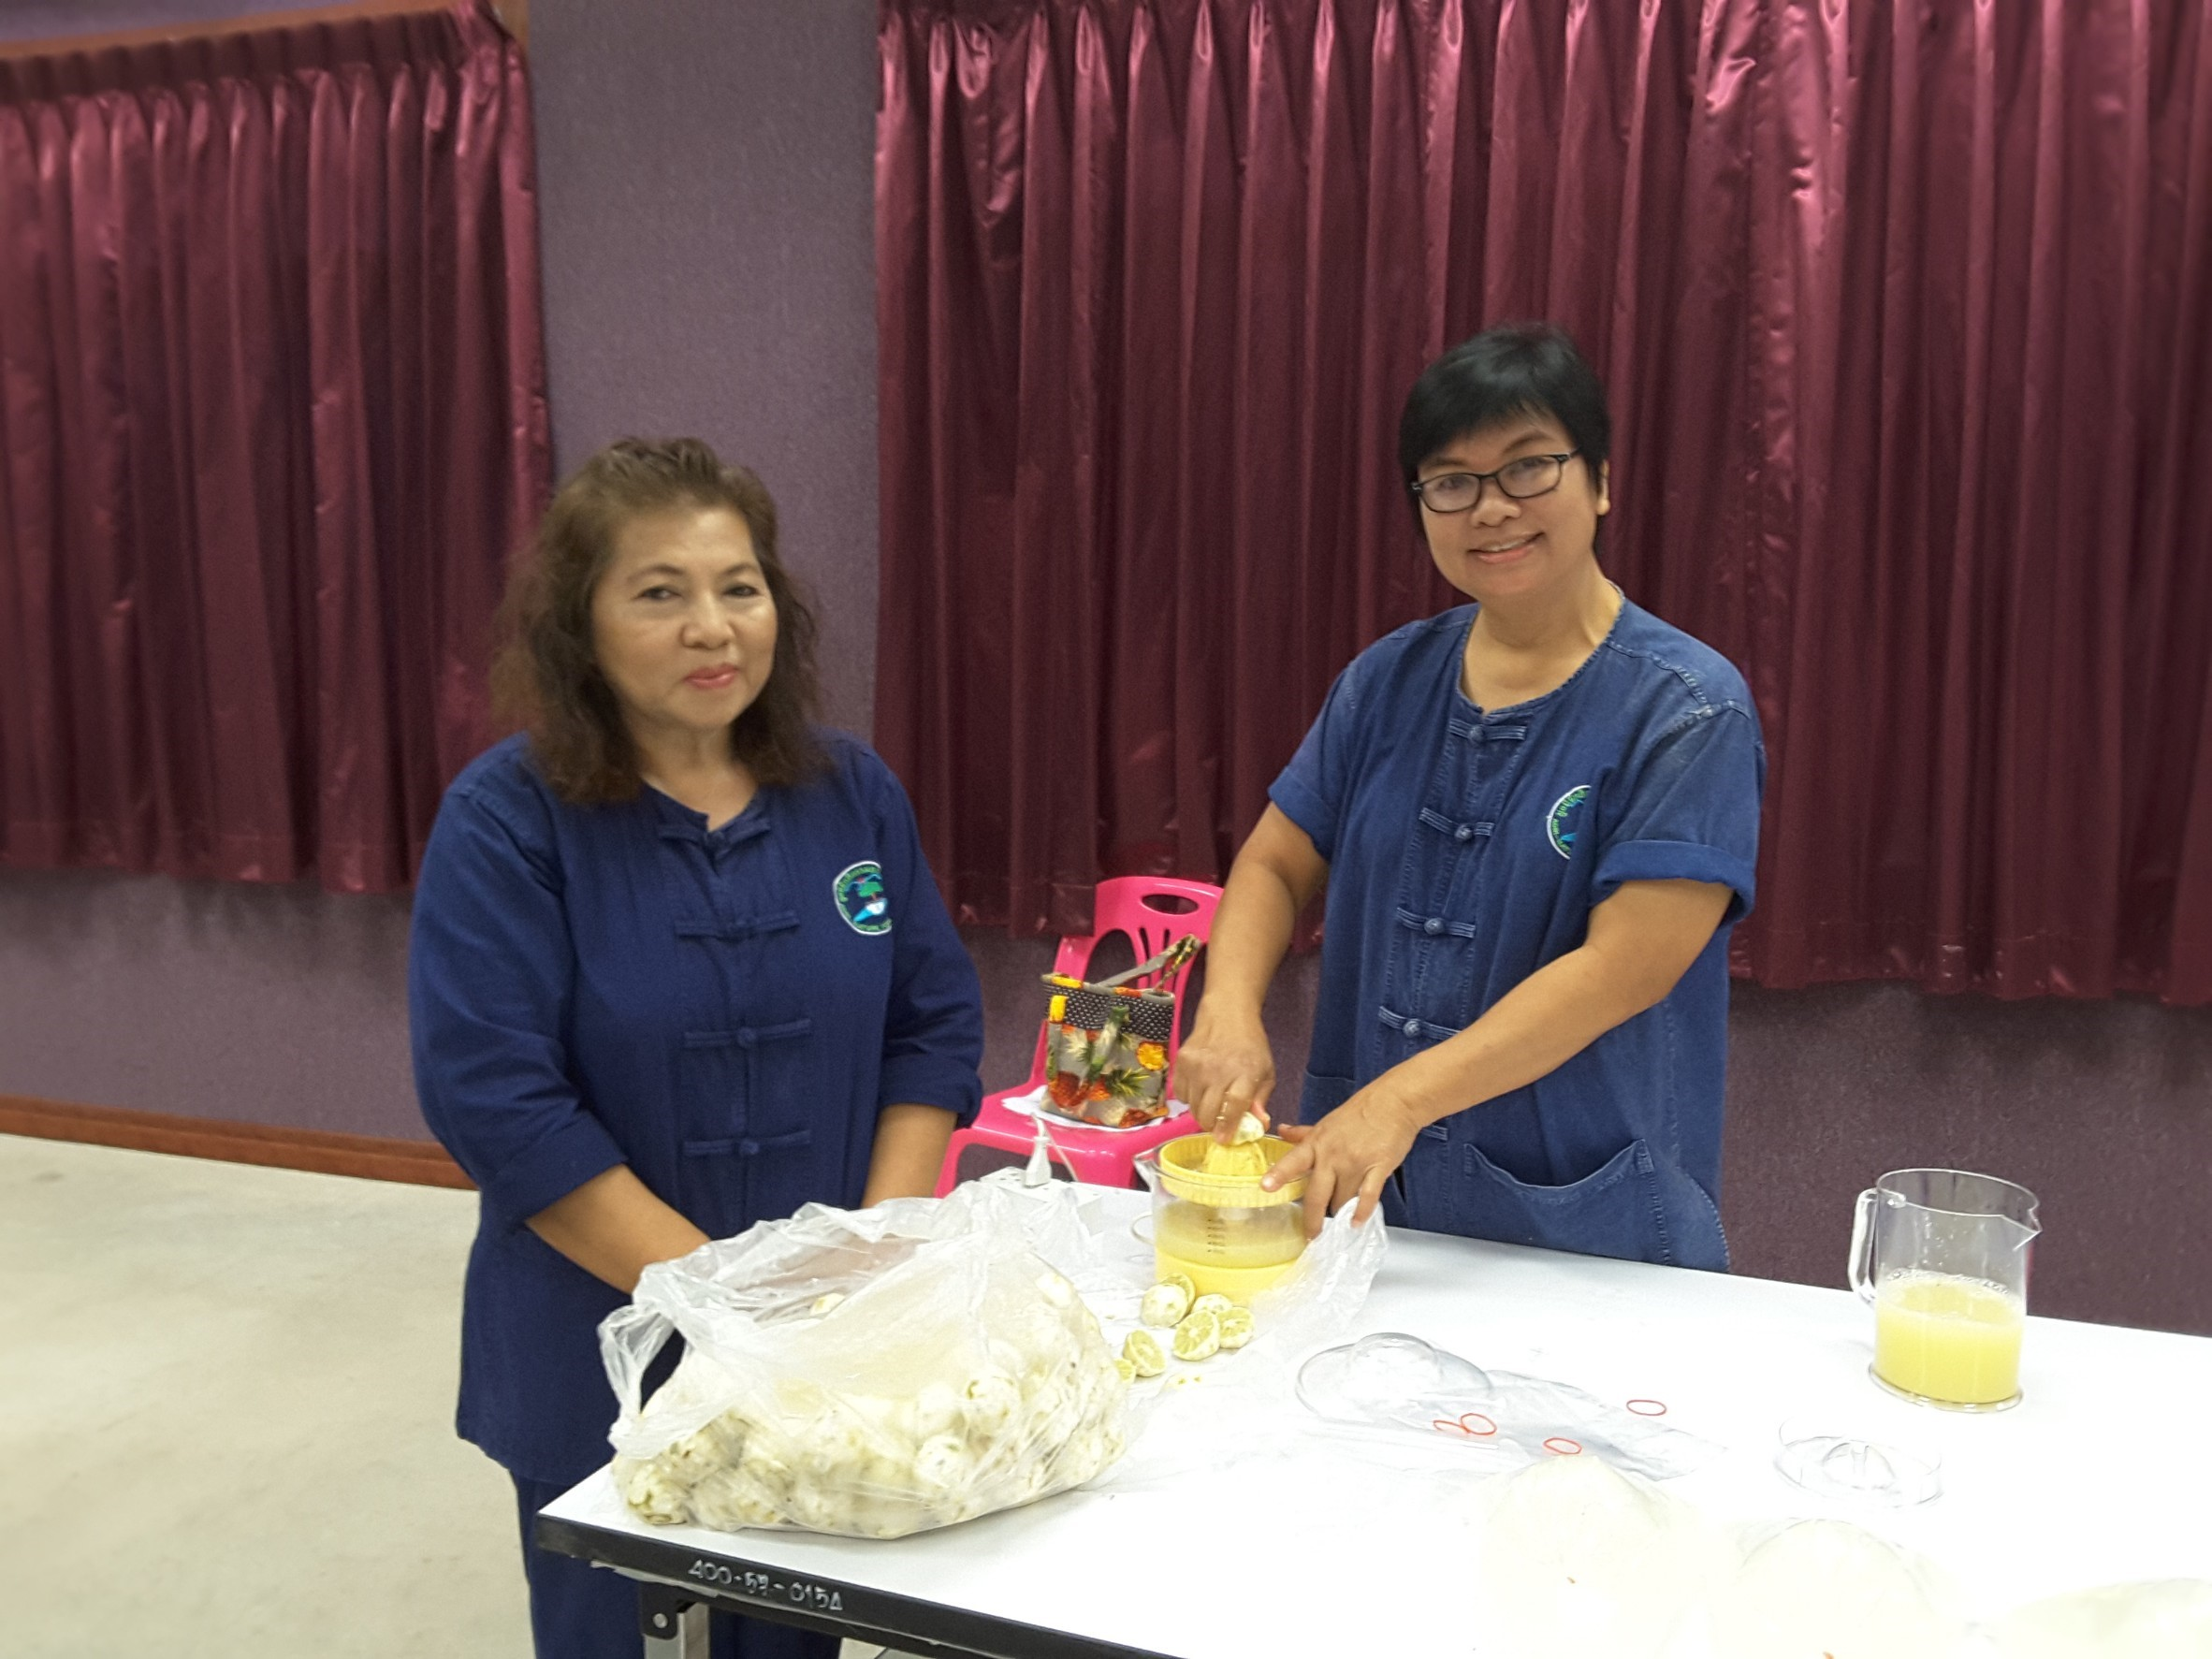
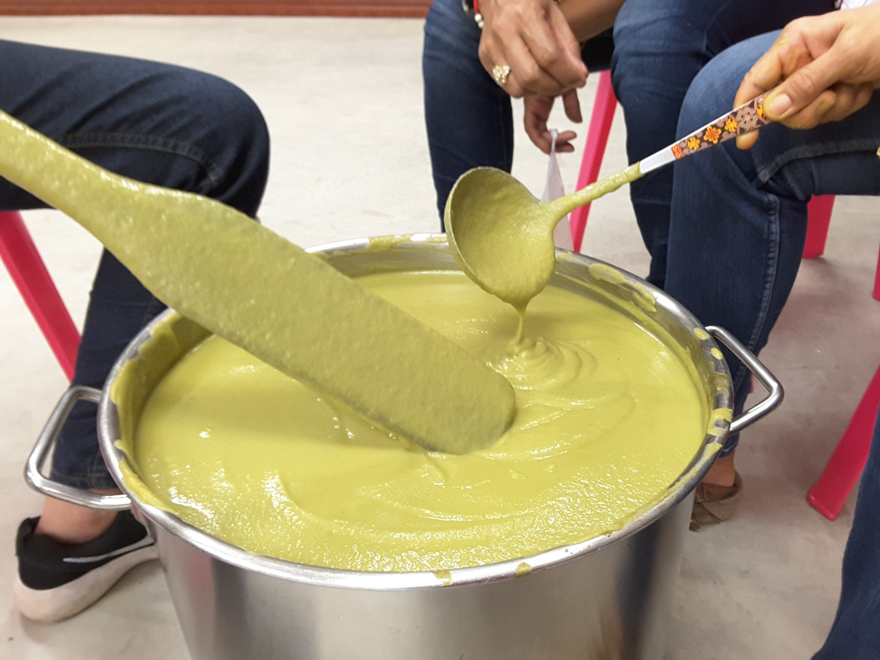
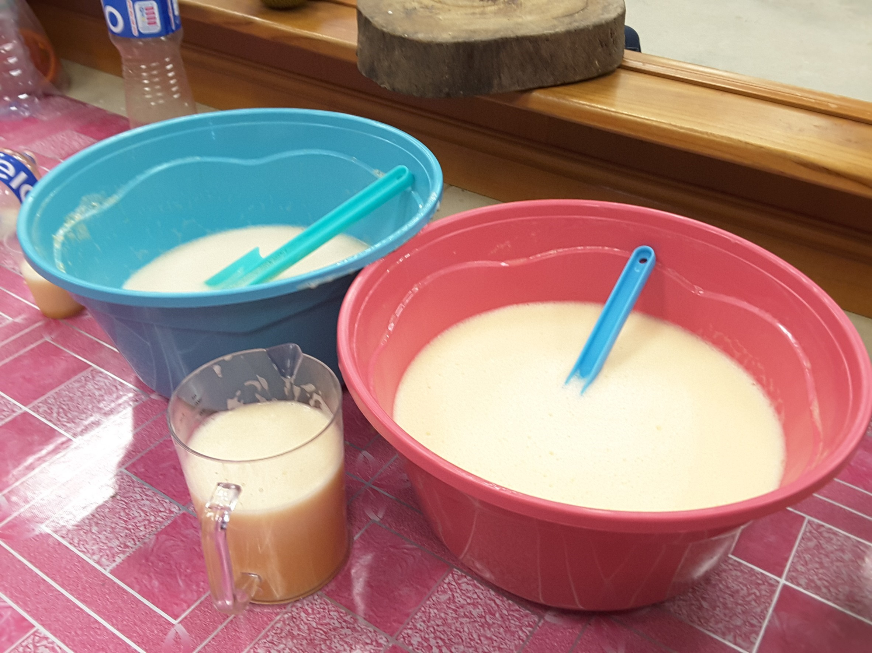
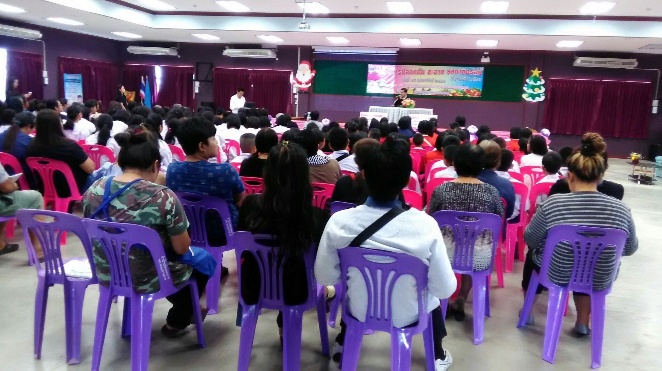
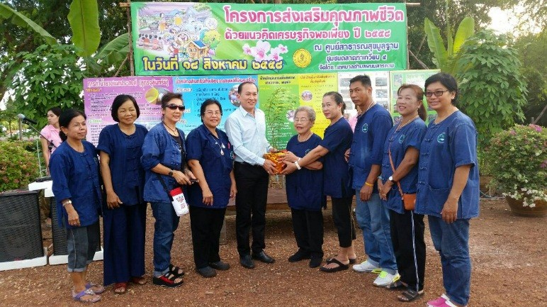
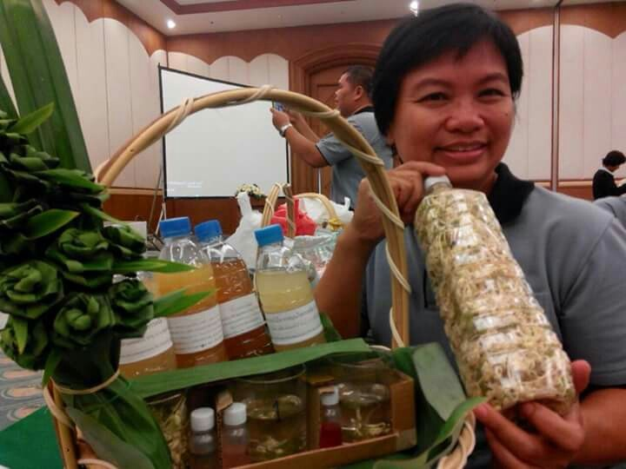
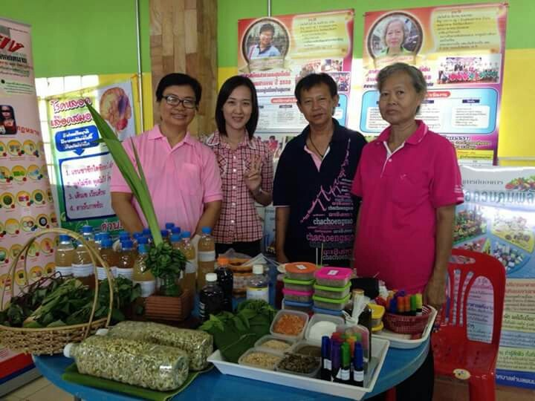
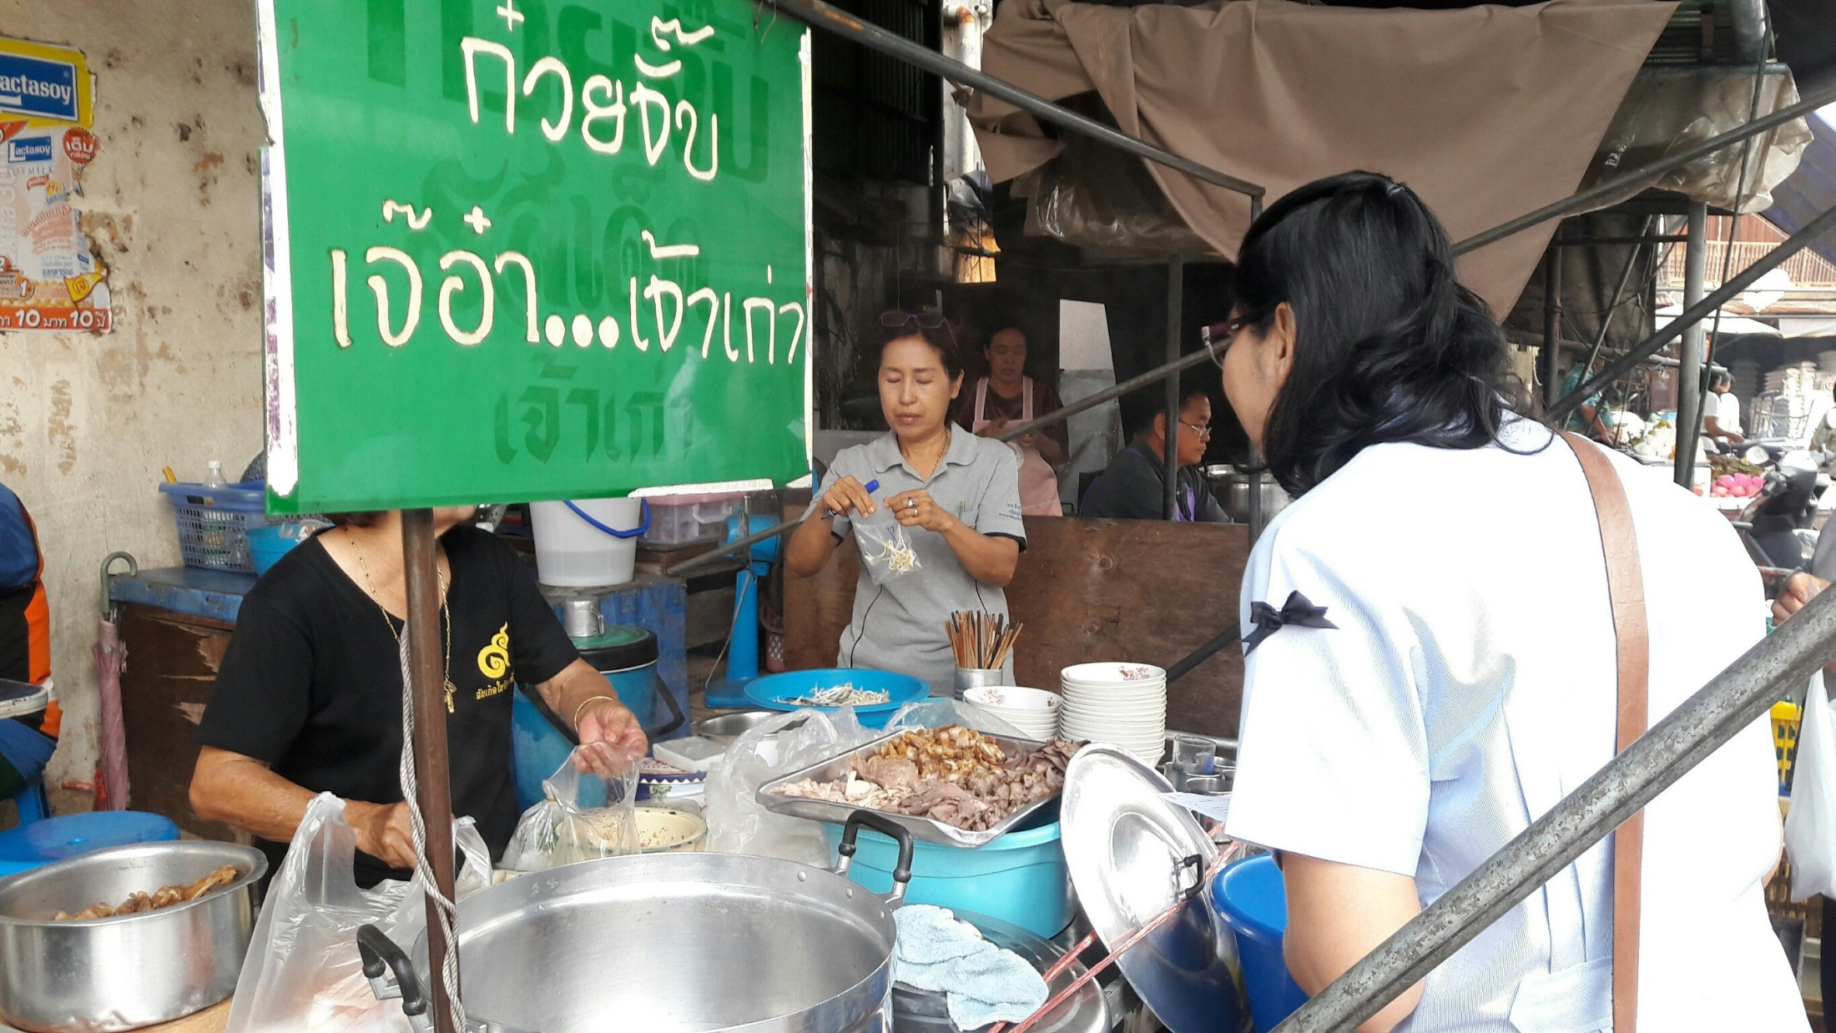
ด้านการผลิต

Slide 4
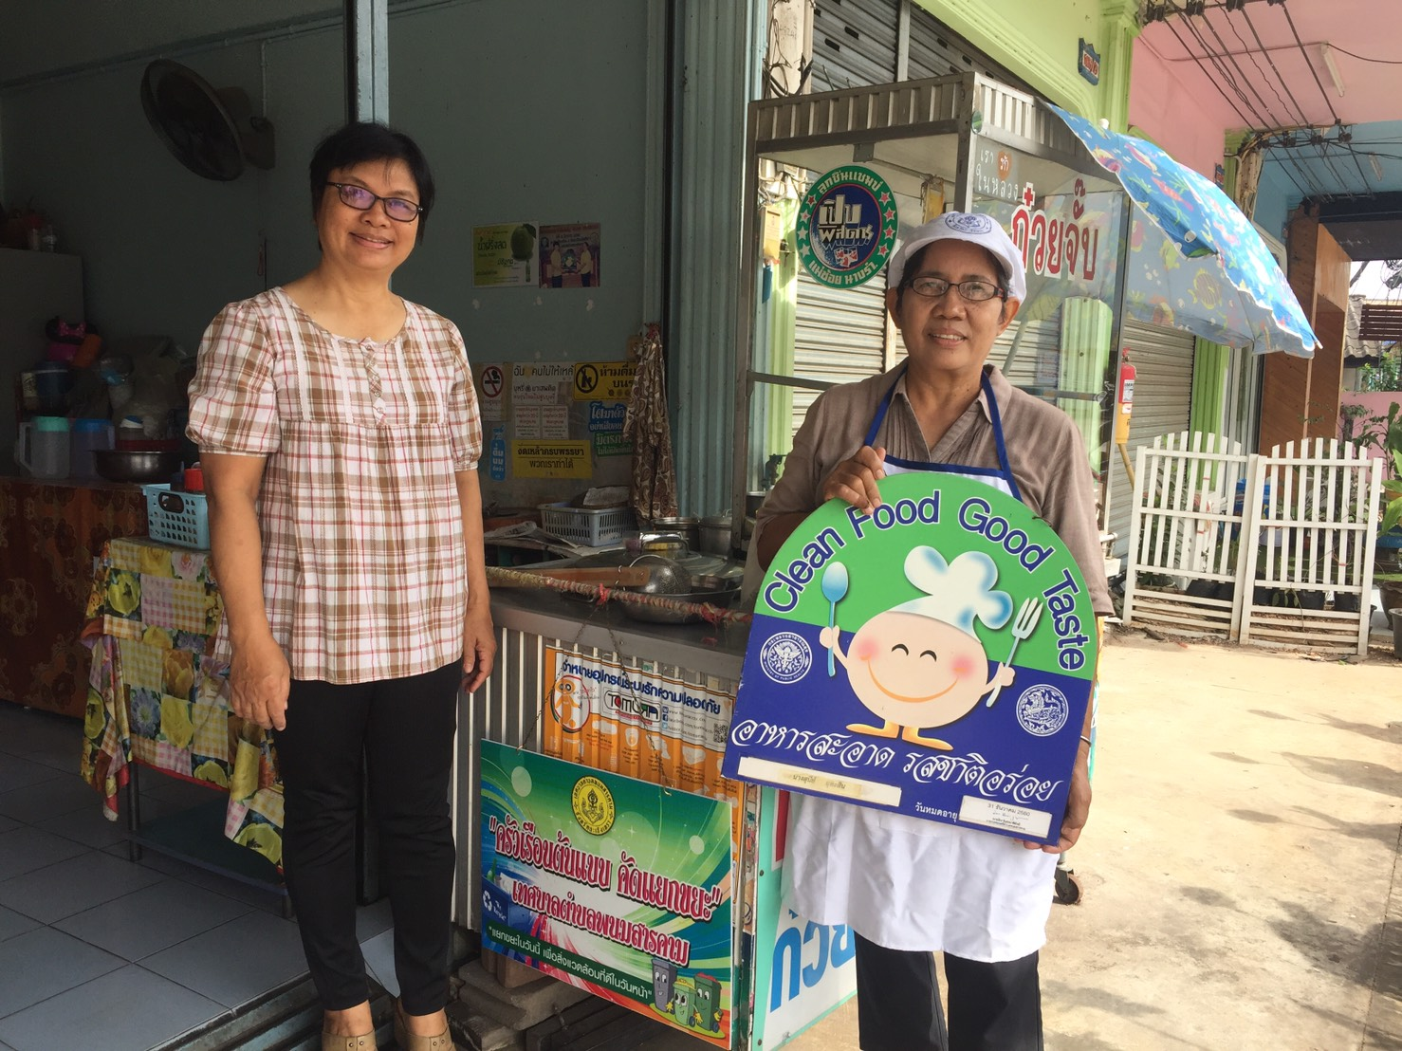
ผลการตรวจมอบป้าย Clean Food Good Test
จำนวนร้านอาหารในเขตเทศบาลตำบลพนมสารคาม จำนวน 32 ร้าน
เข้ารับการอบรมสุขาภิบาลอาหารด้านอาหารปลอดภัย จำนวน 32 ร้าน
ได้รับการตรวจและผ่านการตรวจ ร้านอาหารปลอดภัย ตามแบบการตรวจสุขาภิบาลอาหาร จำนวน 32 ร้าน
ได้รับป้าย CFGT จำนวน 32 ร้าน คิดเป็นร้อยละ 100

Slide 5
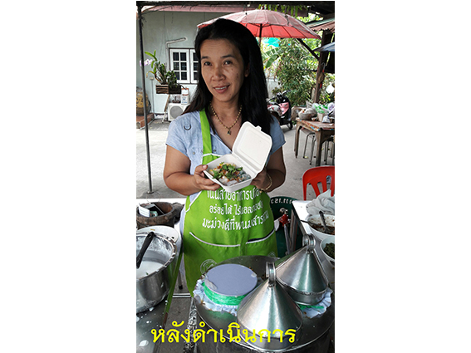
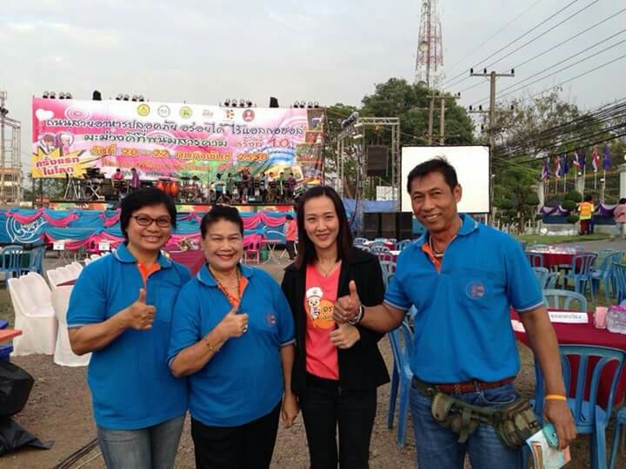
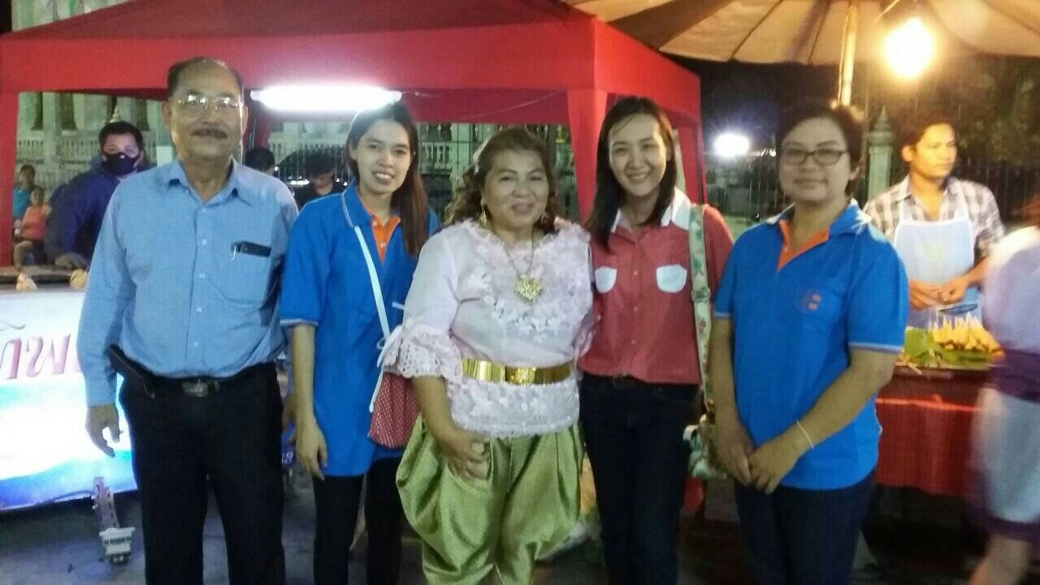
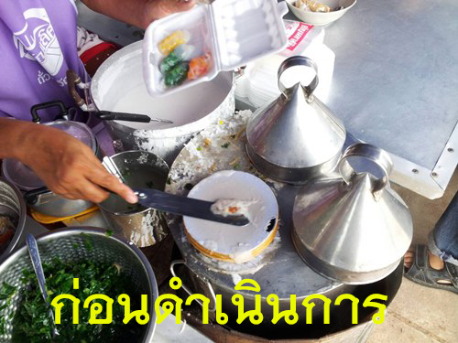
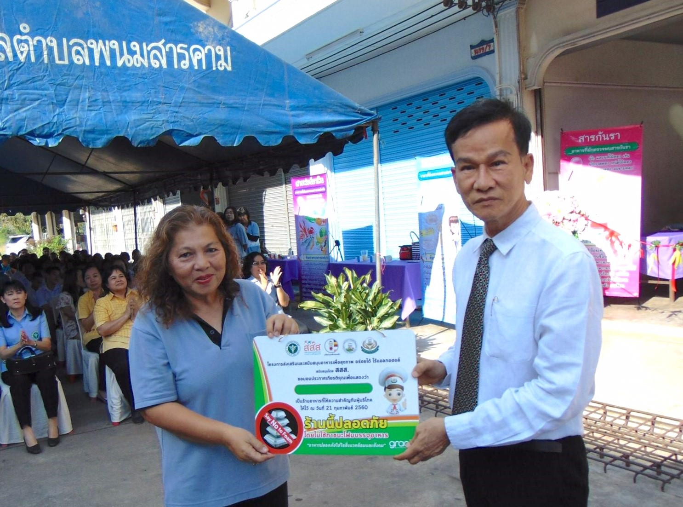

Slide 6
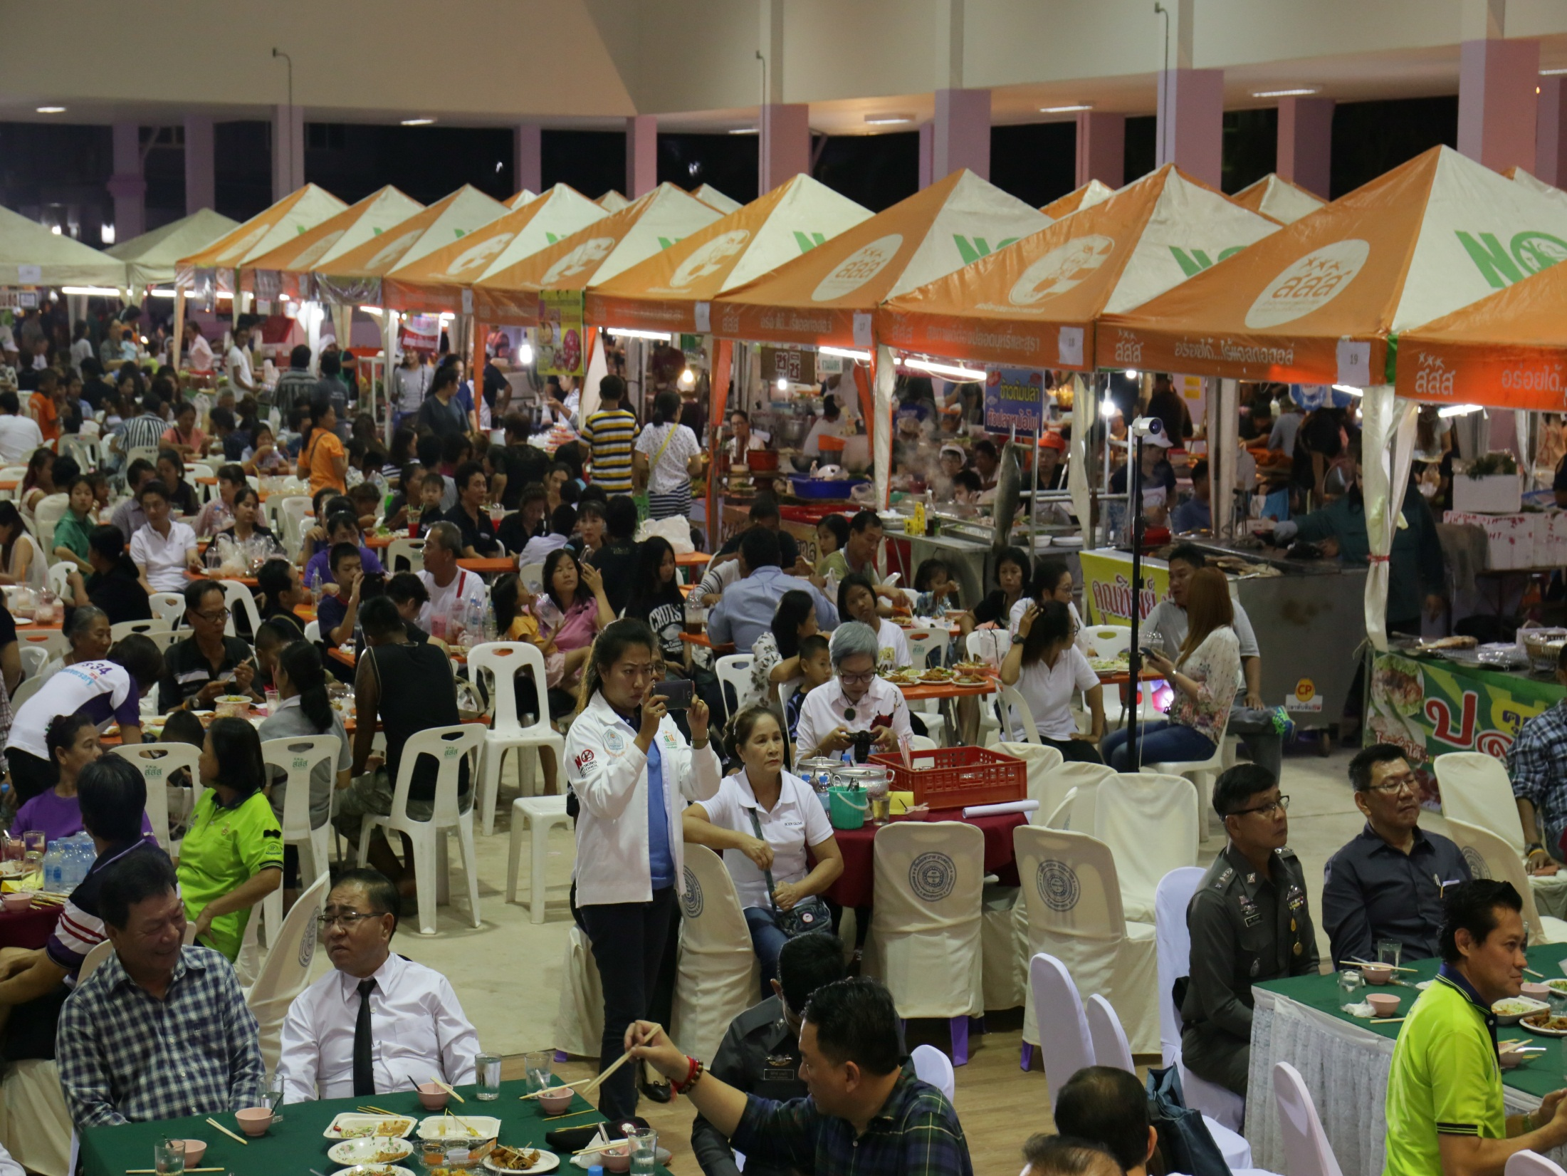
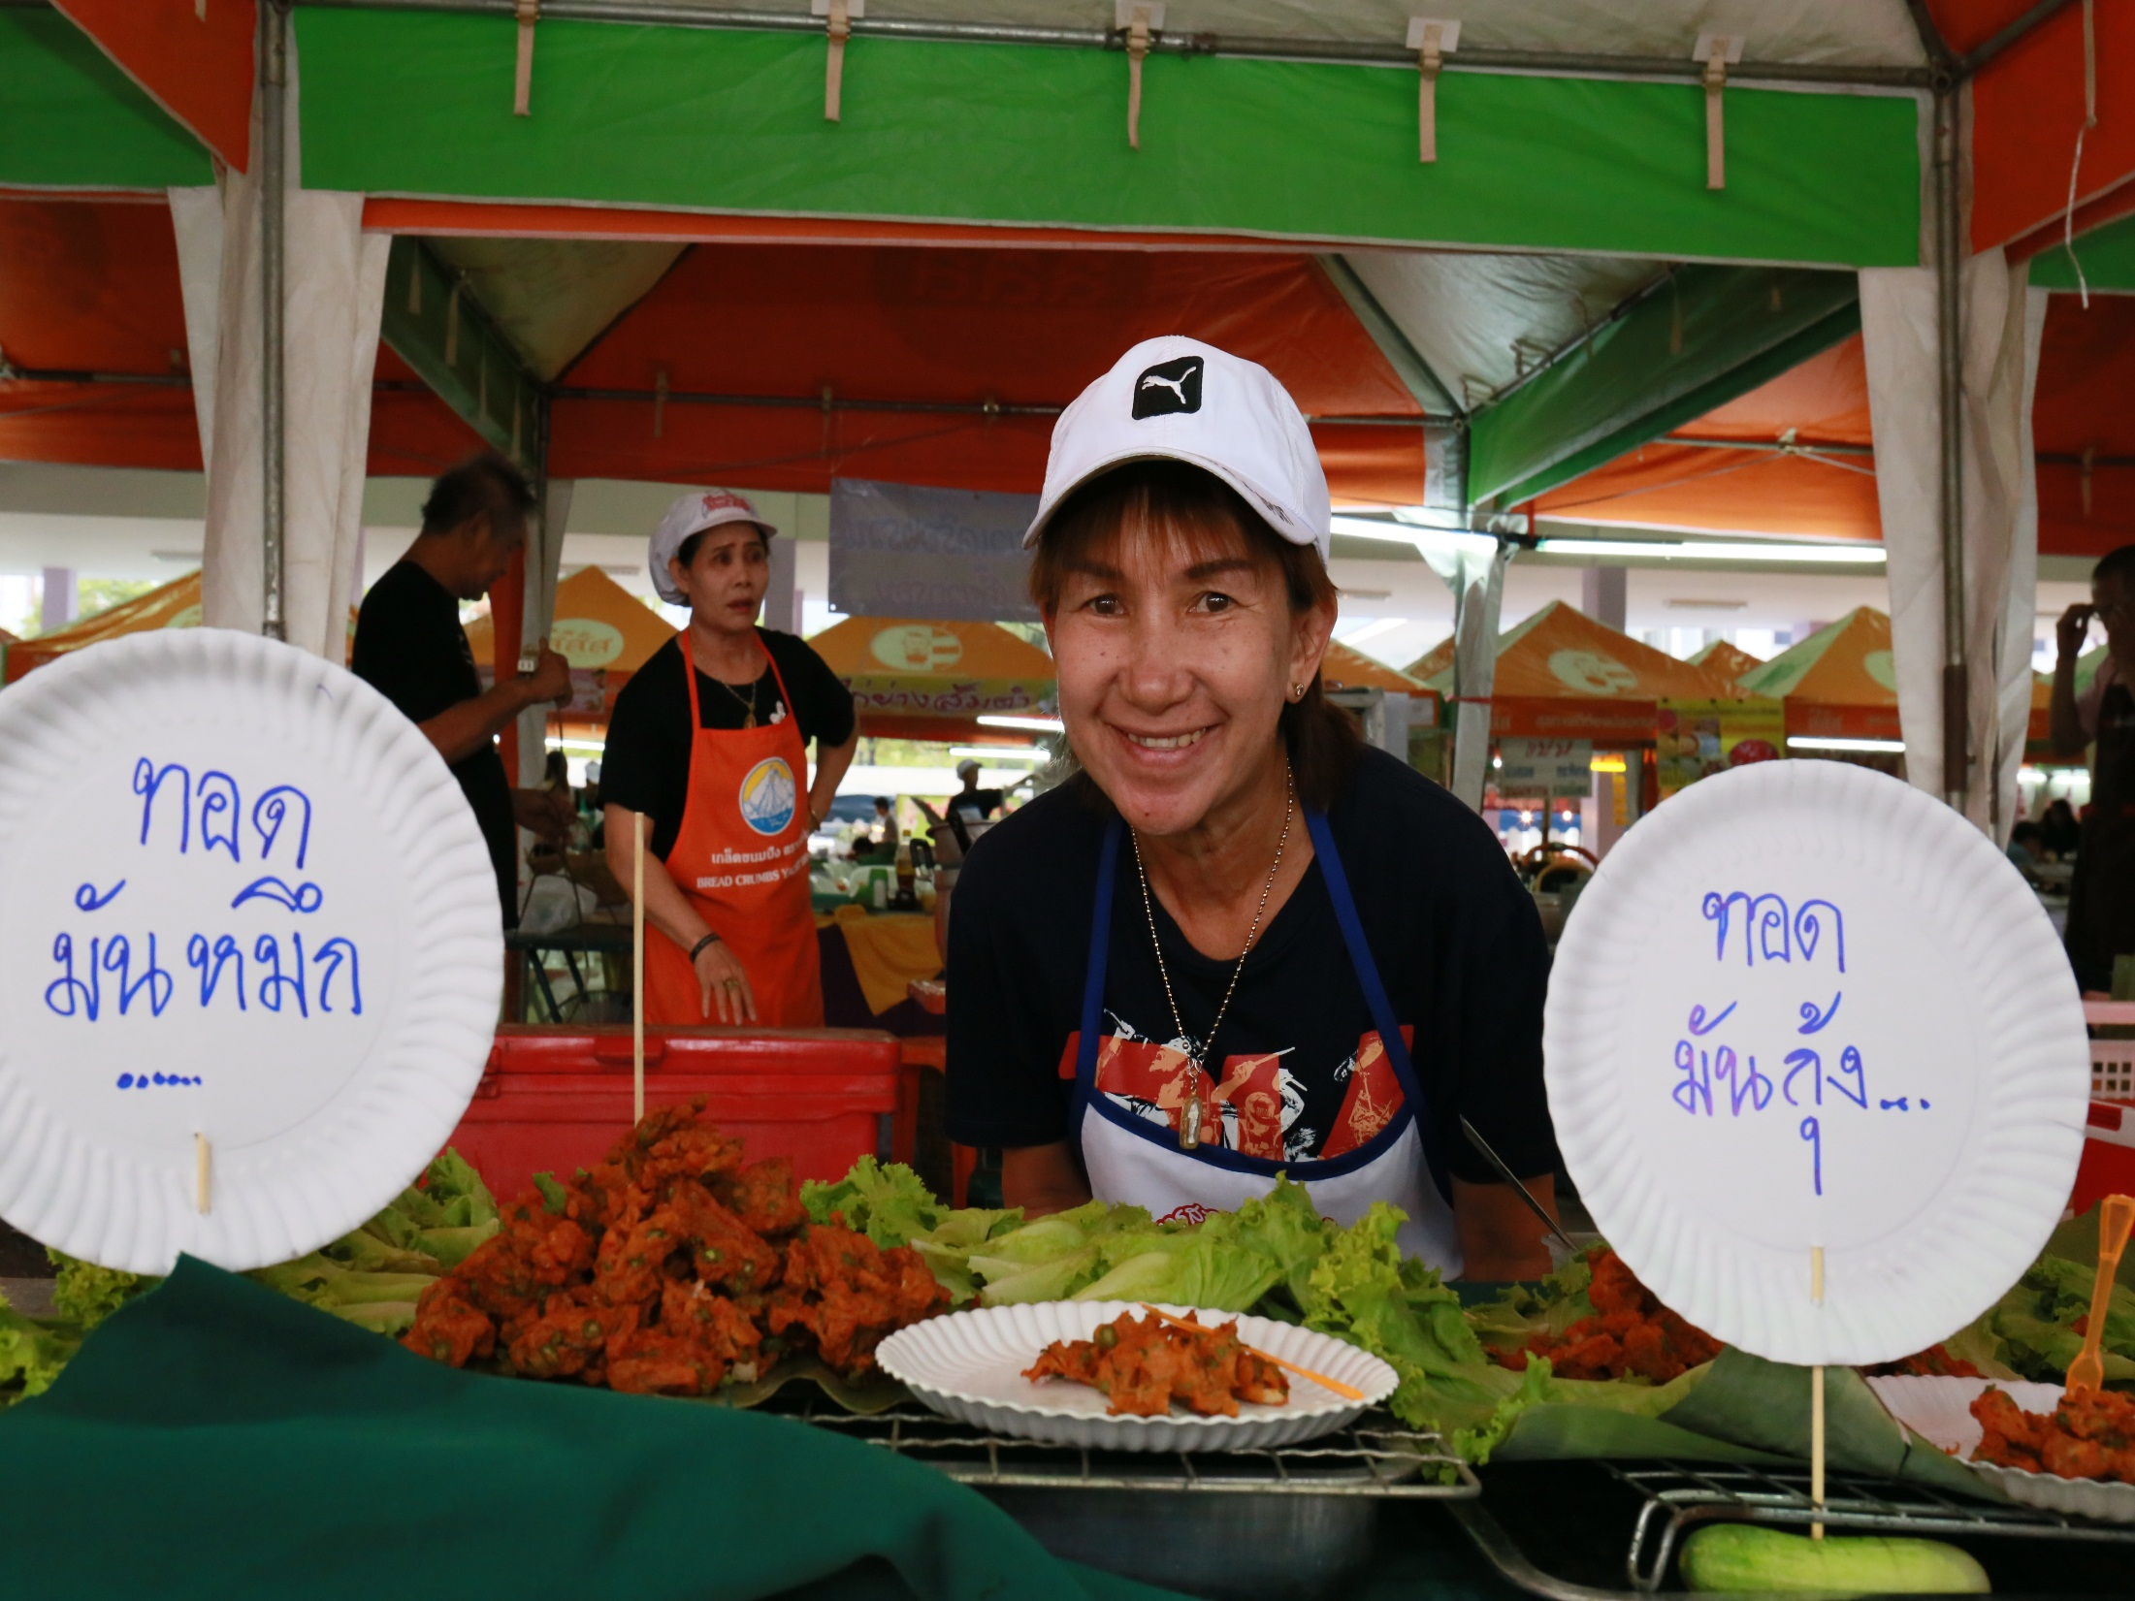
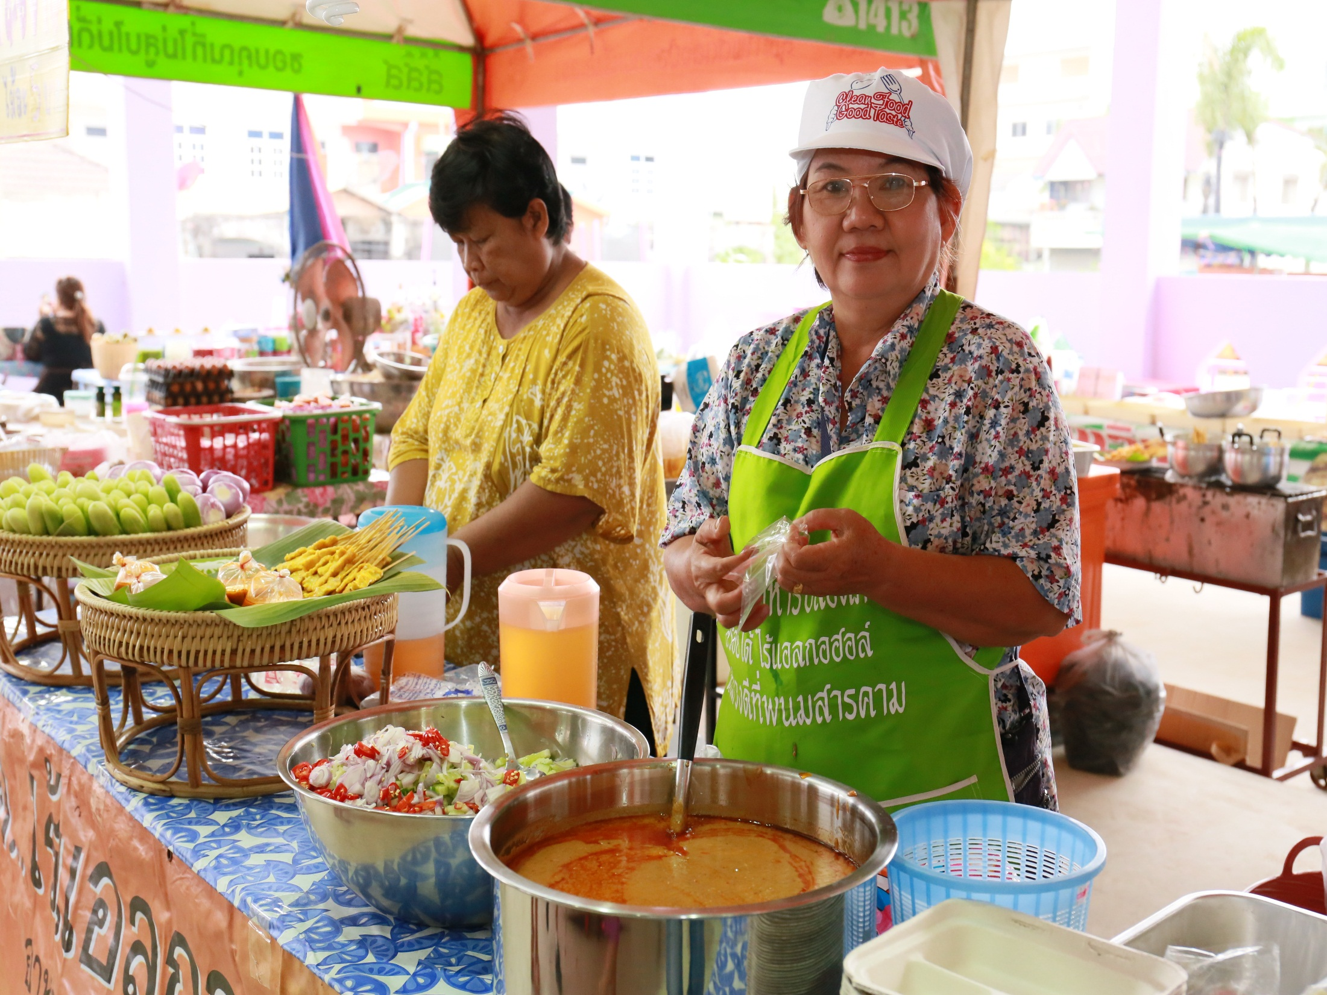
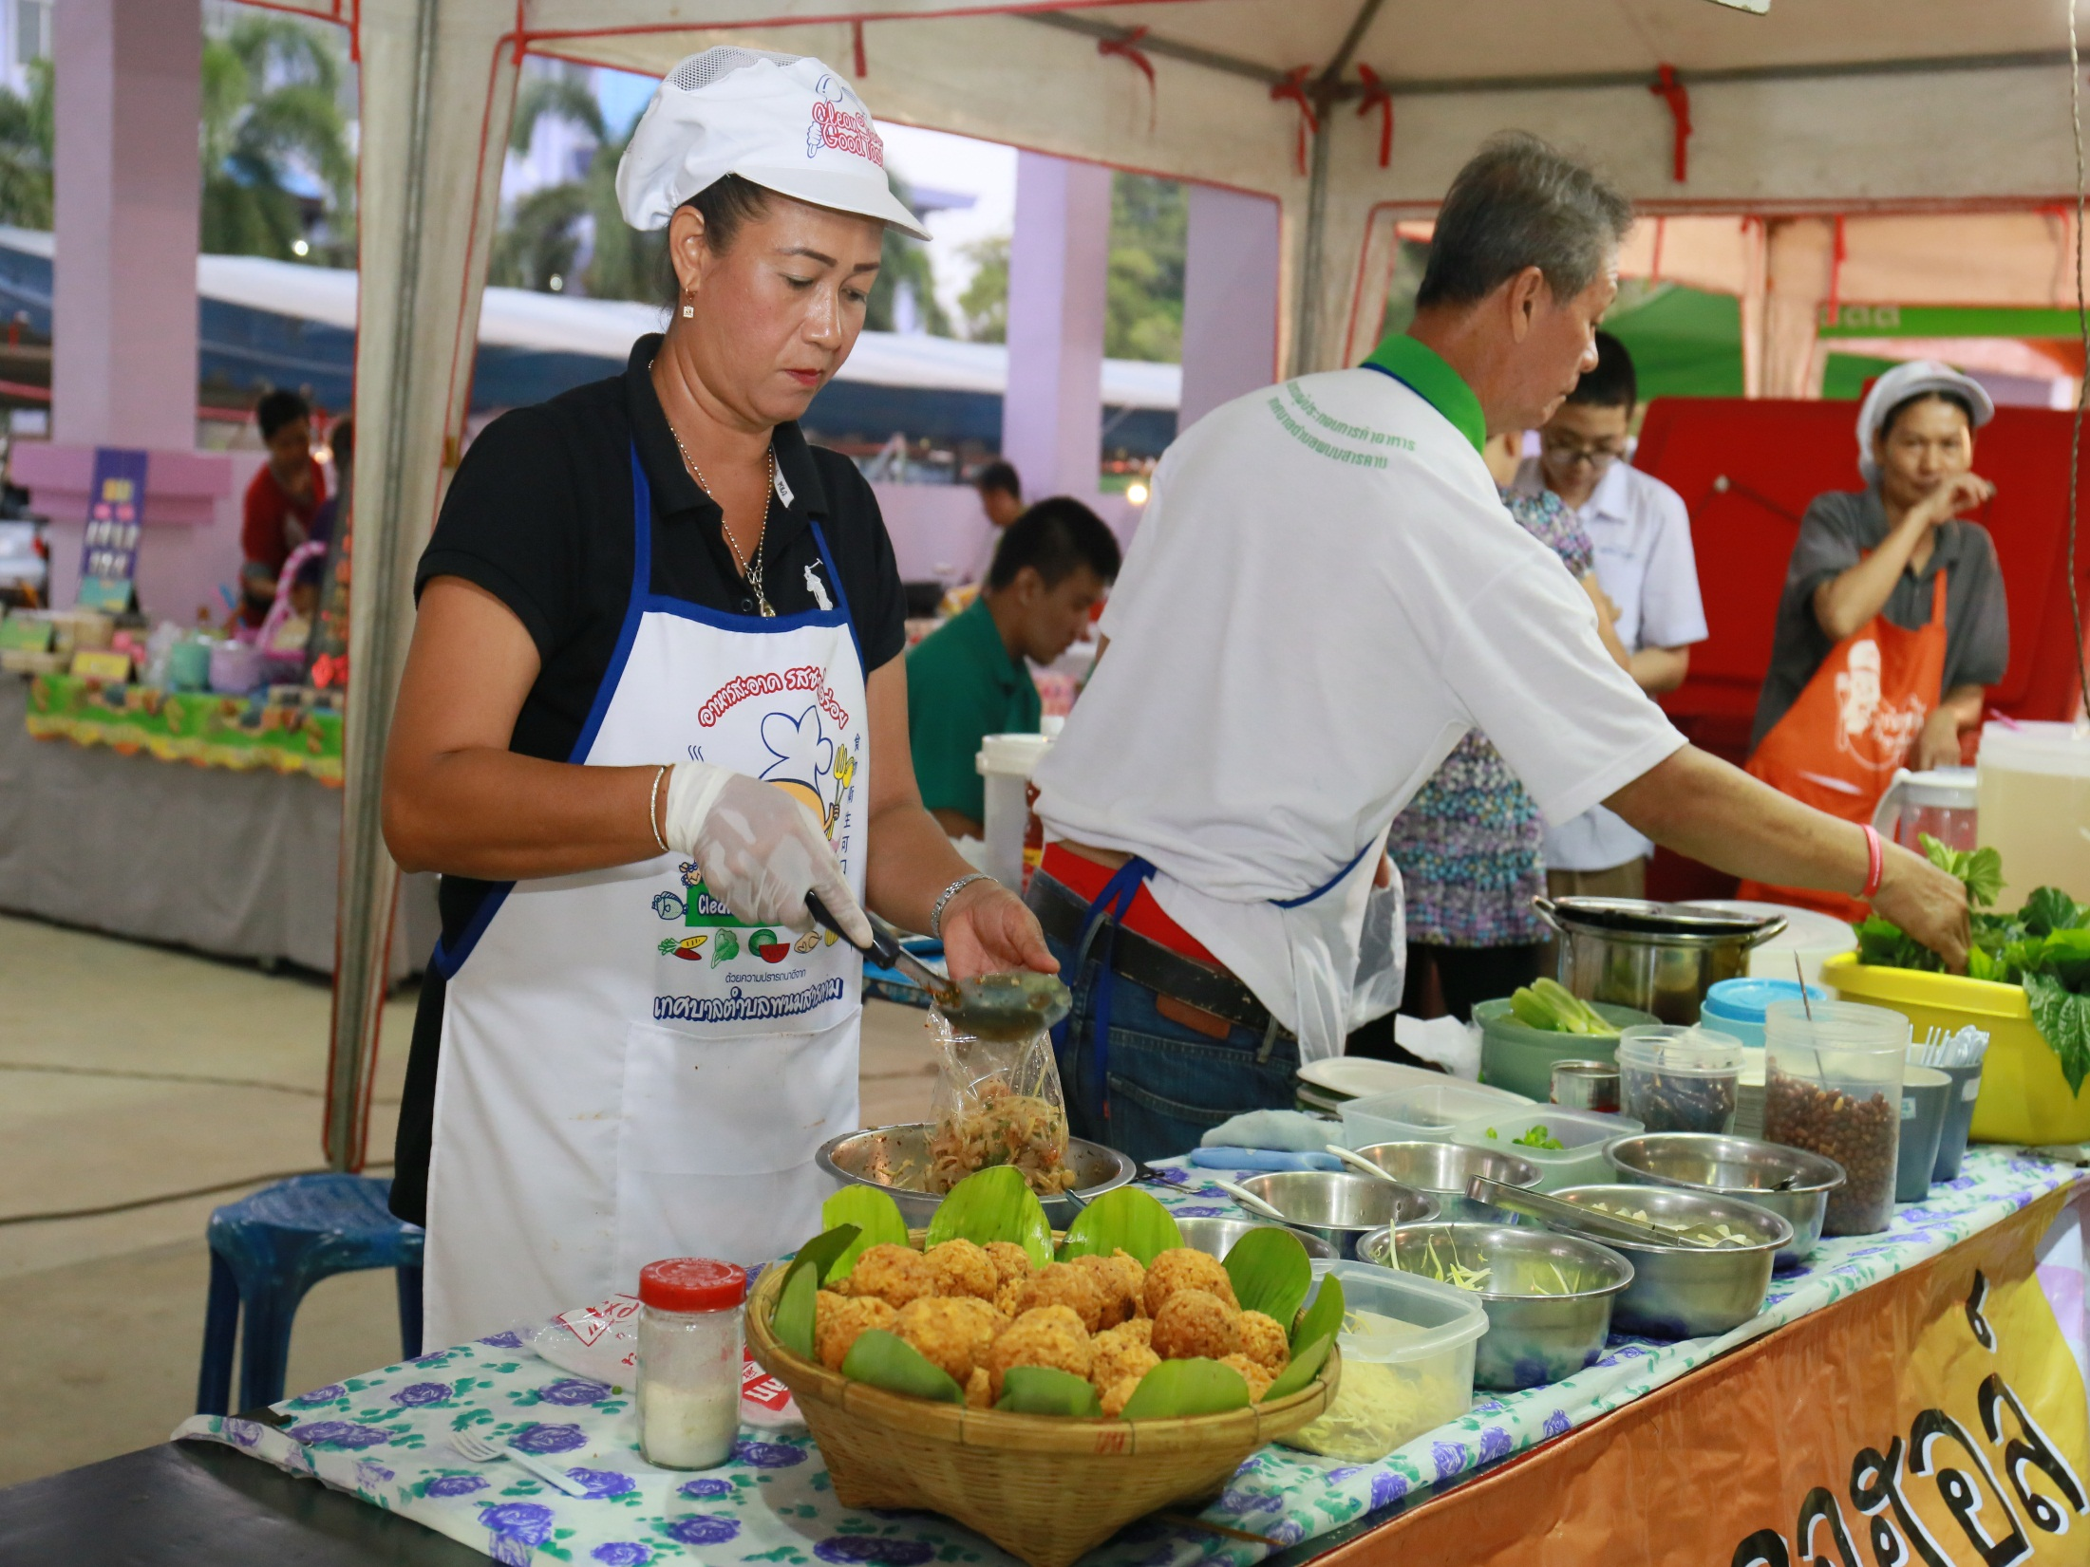
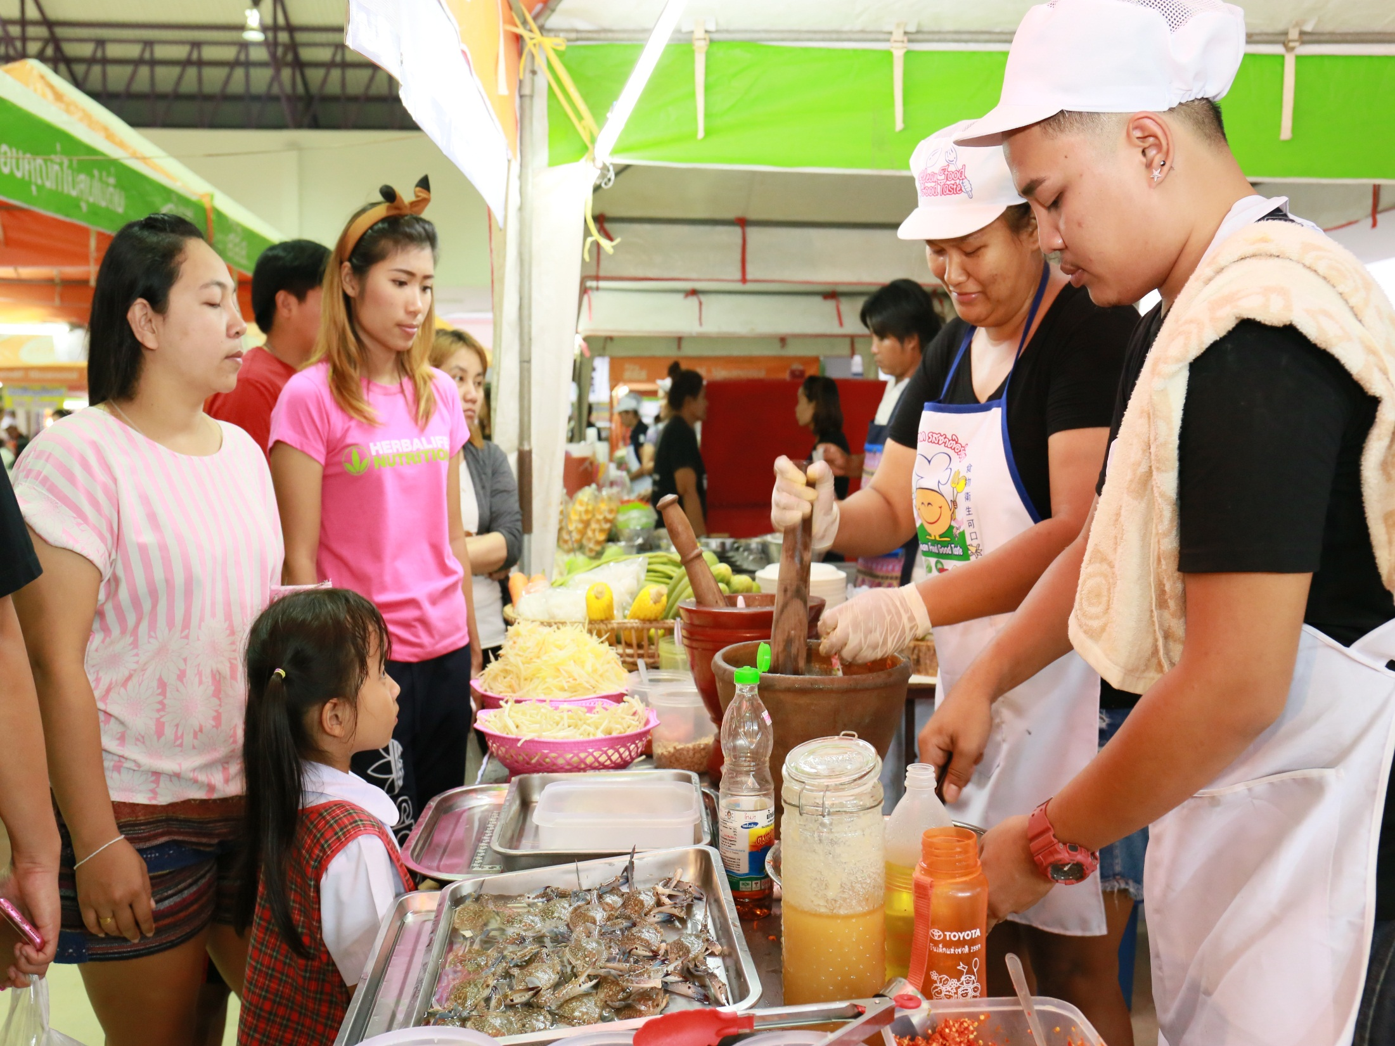

Slide 7
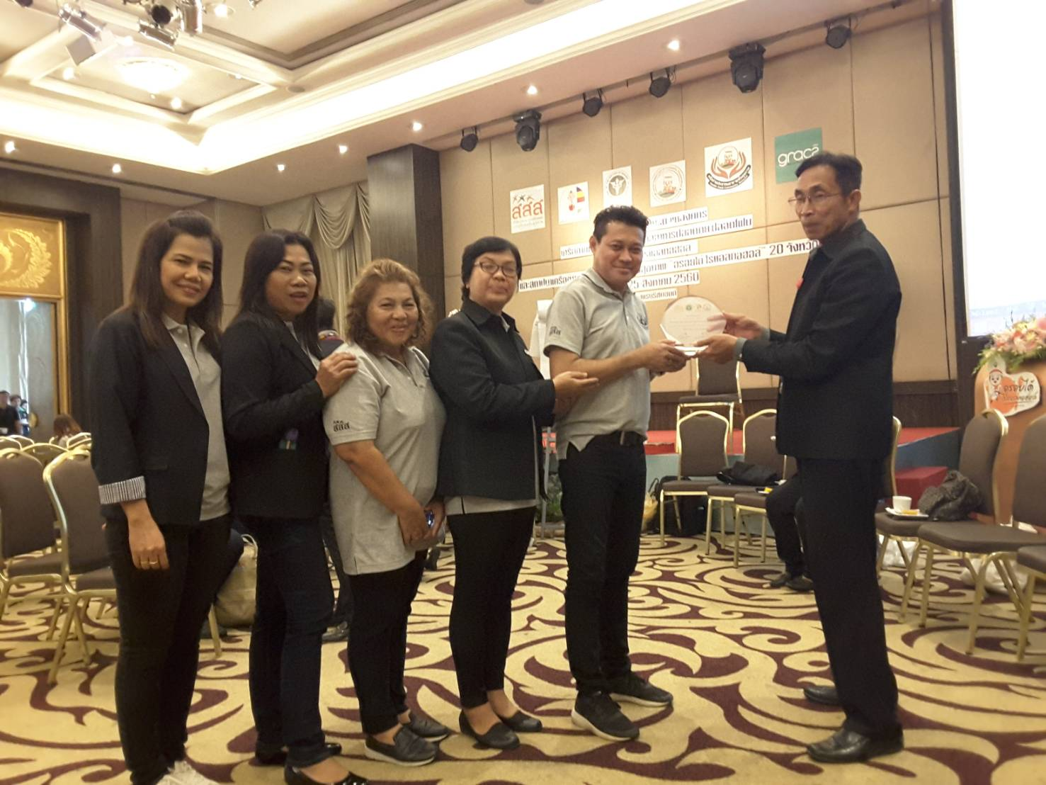
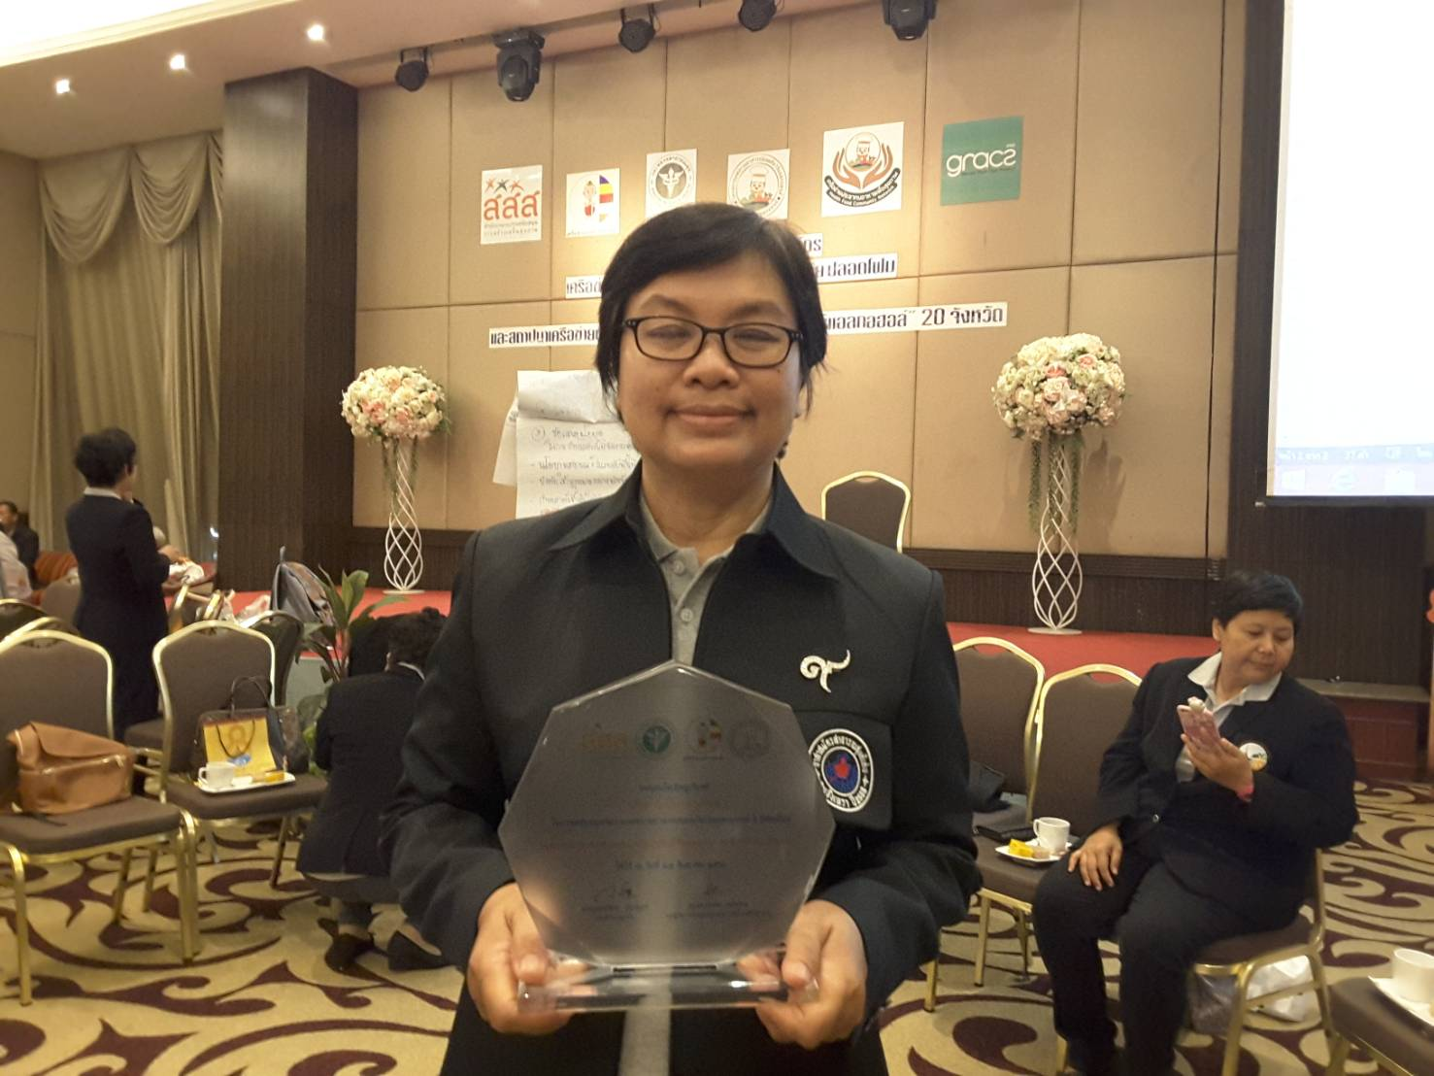

Slide 8
การตรวจสอบ

Slide 9
ข้อมูลผู้ประกอบการ เทศบาลตำบลพนมสารคาม
รวม 288 ร้าน

Slide 10
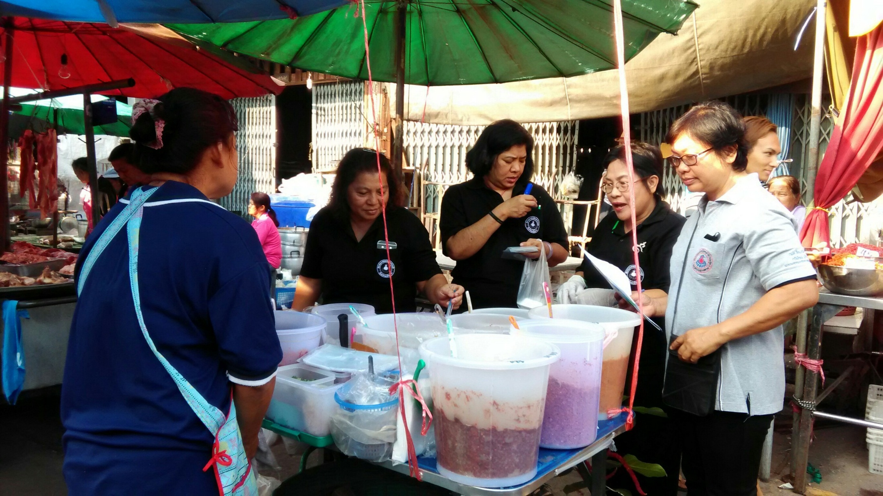
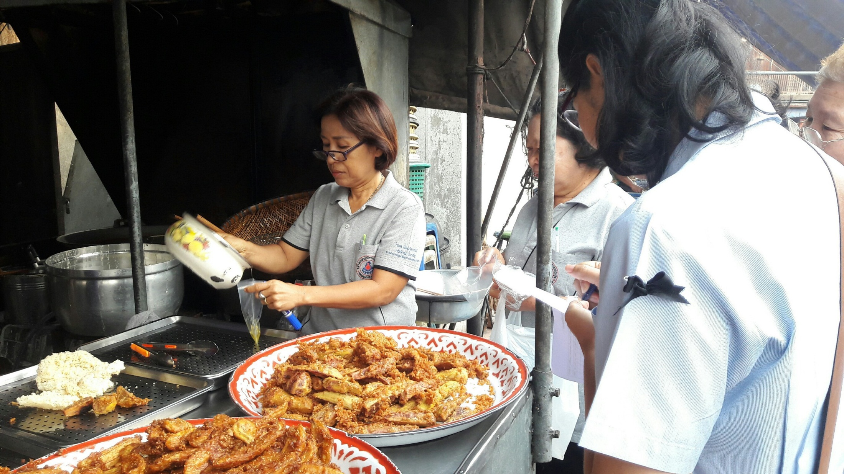
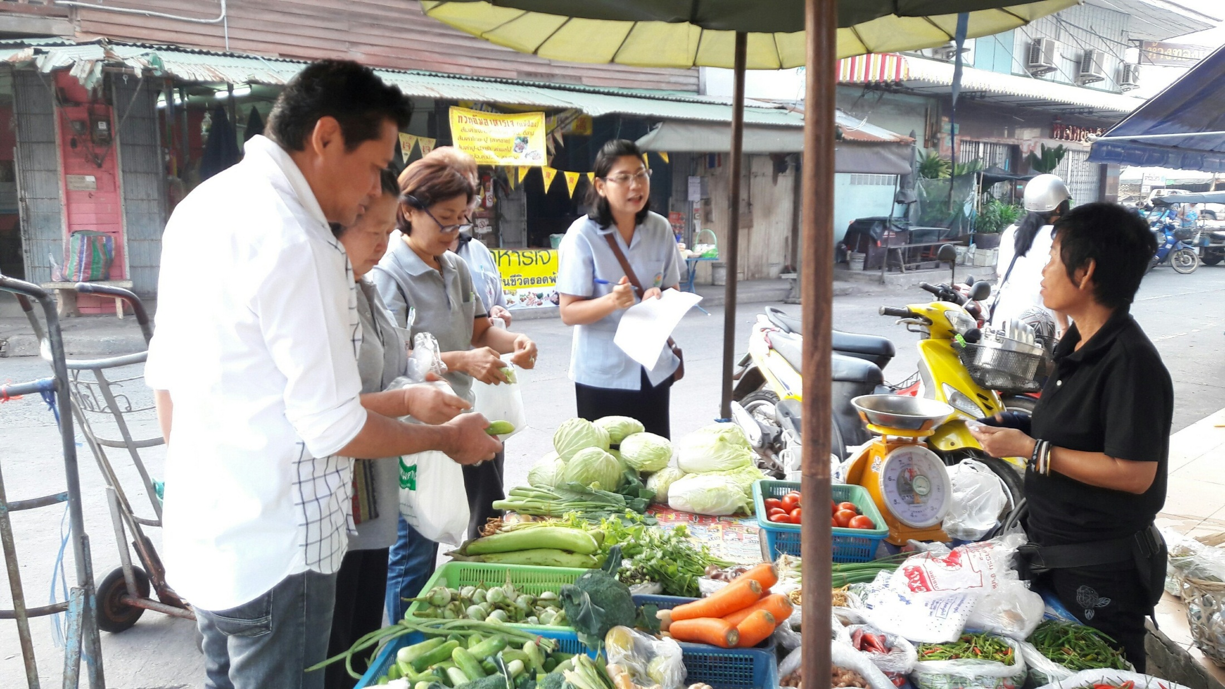
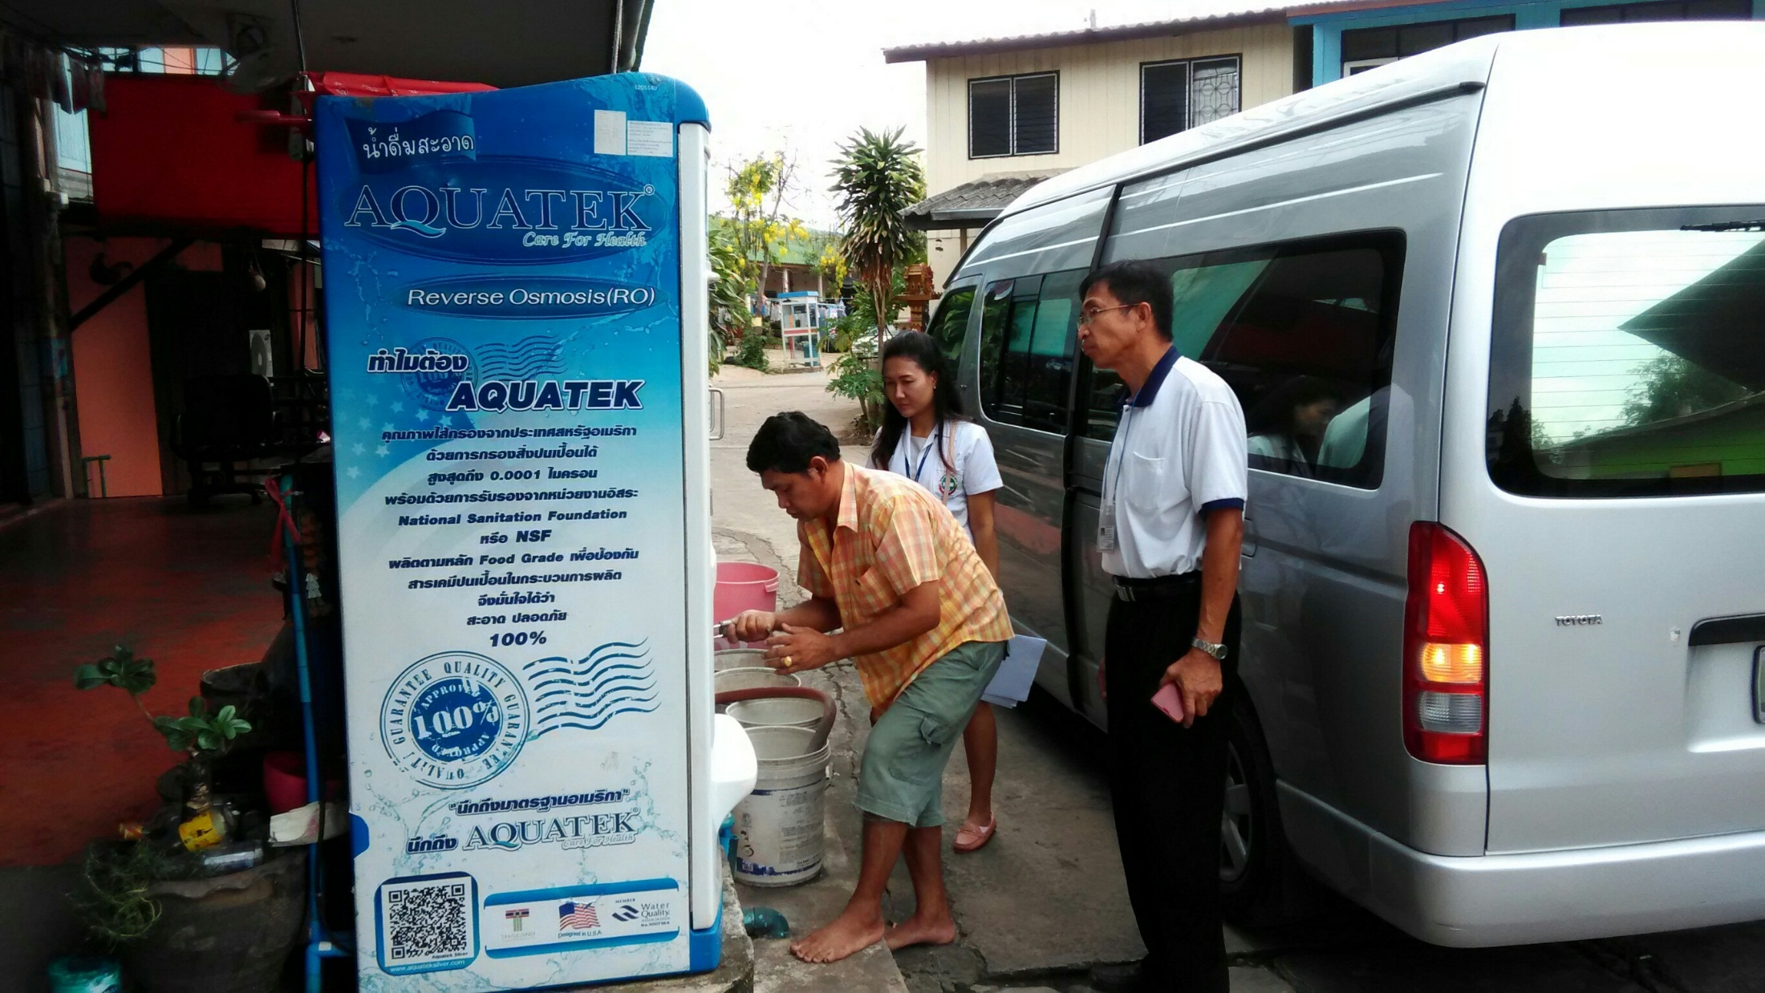
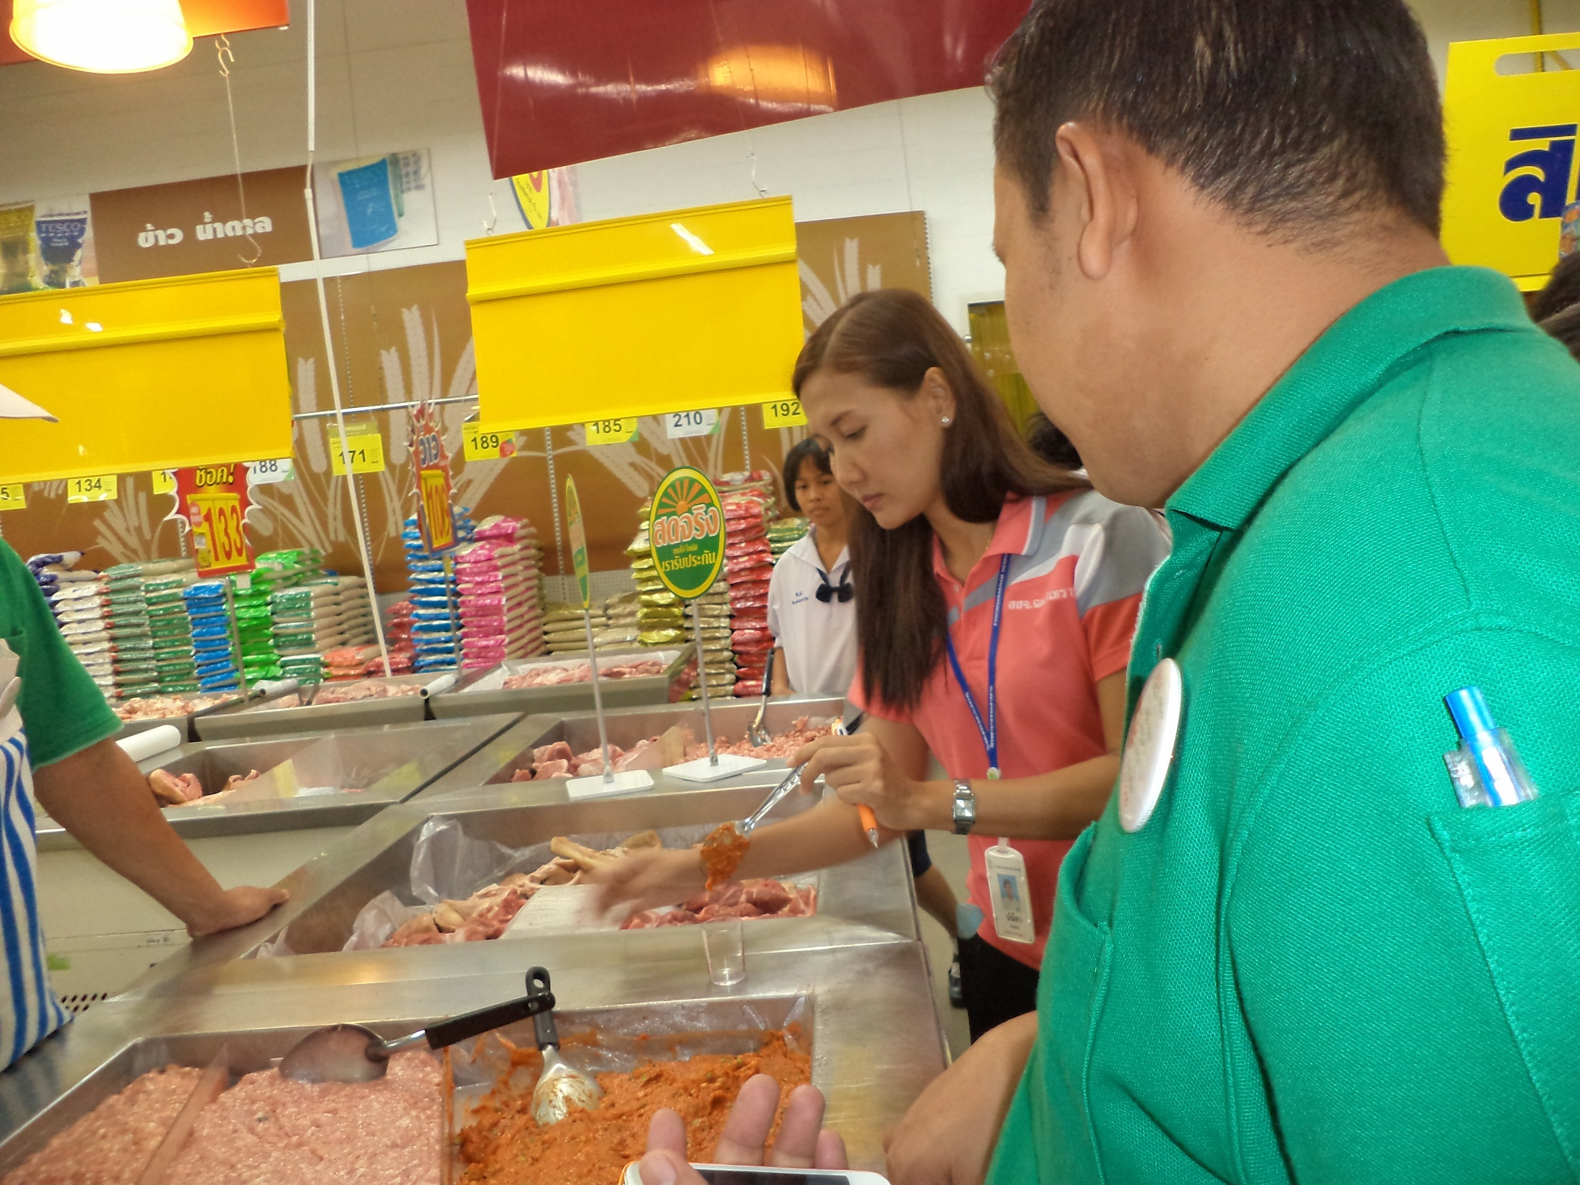
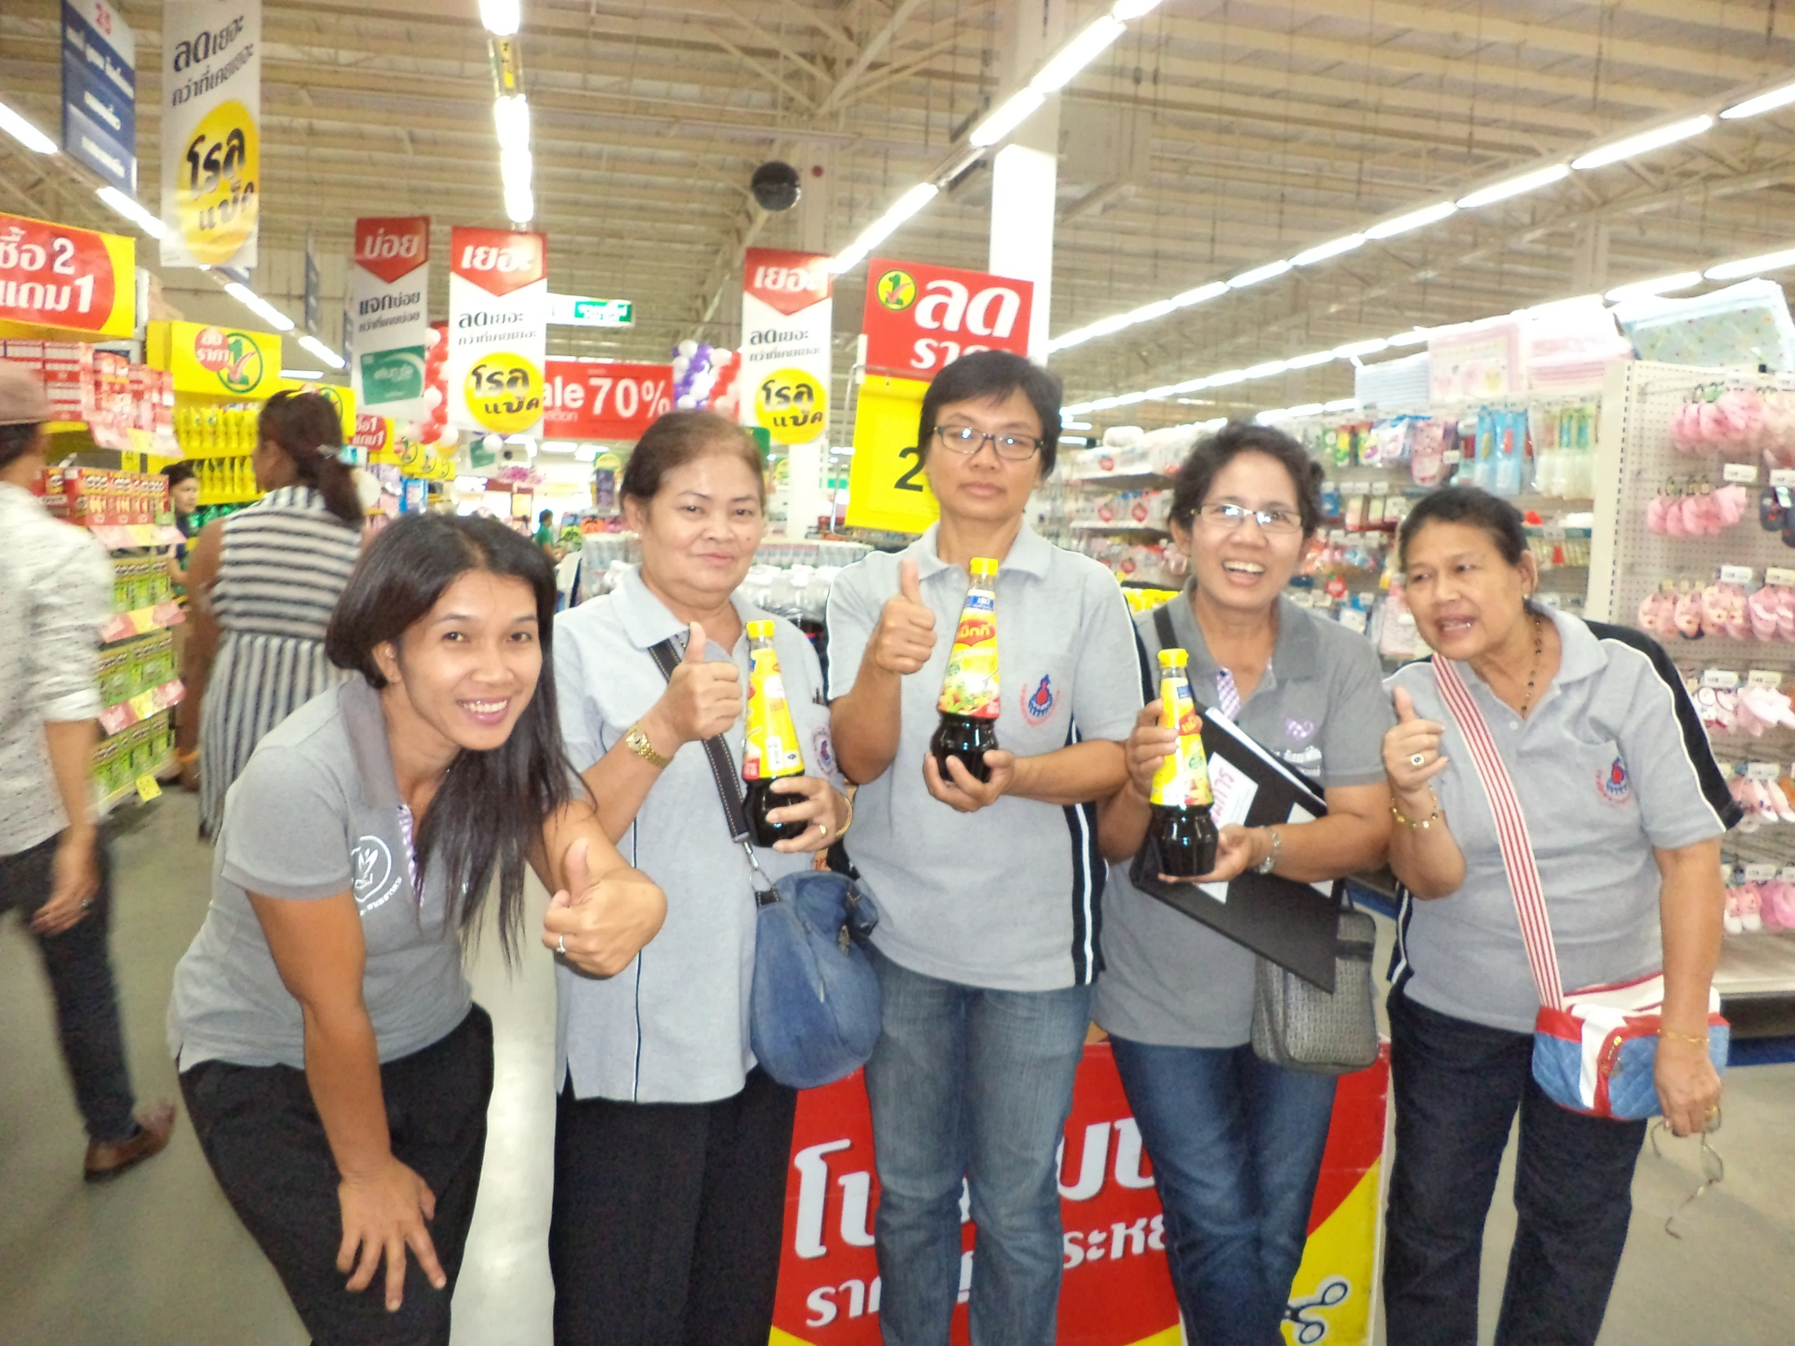

Slide 11
ผลการตรวจสอบ

Slide 12
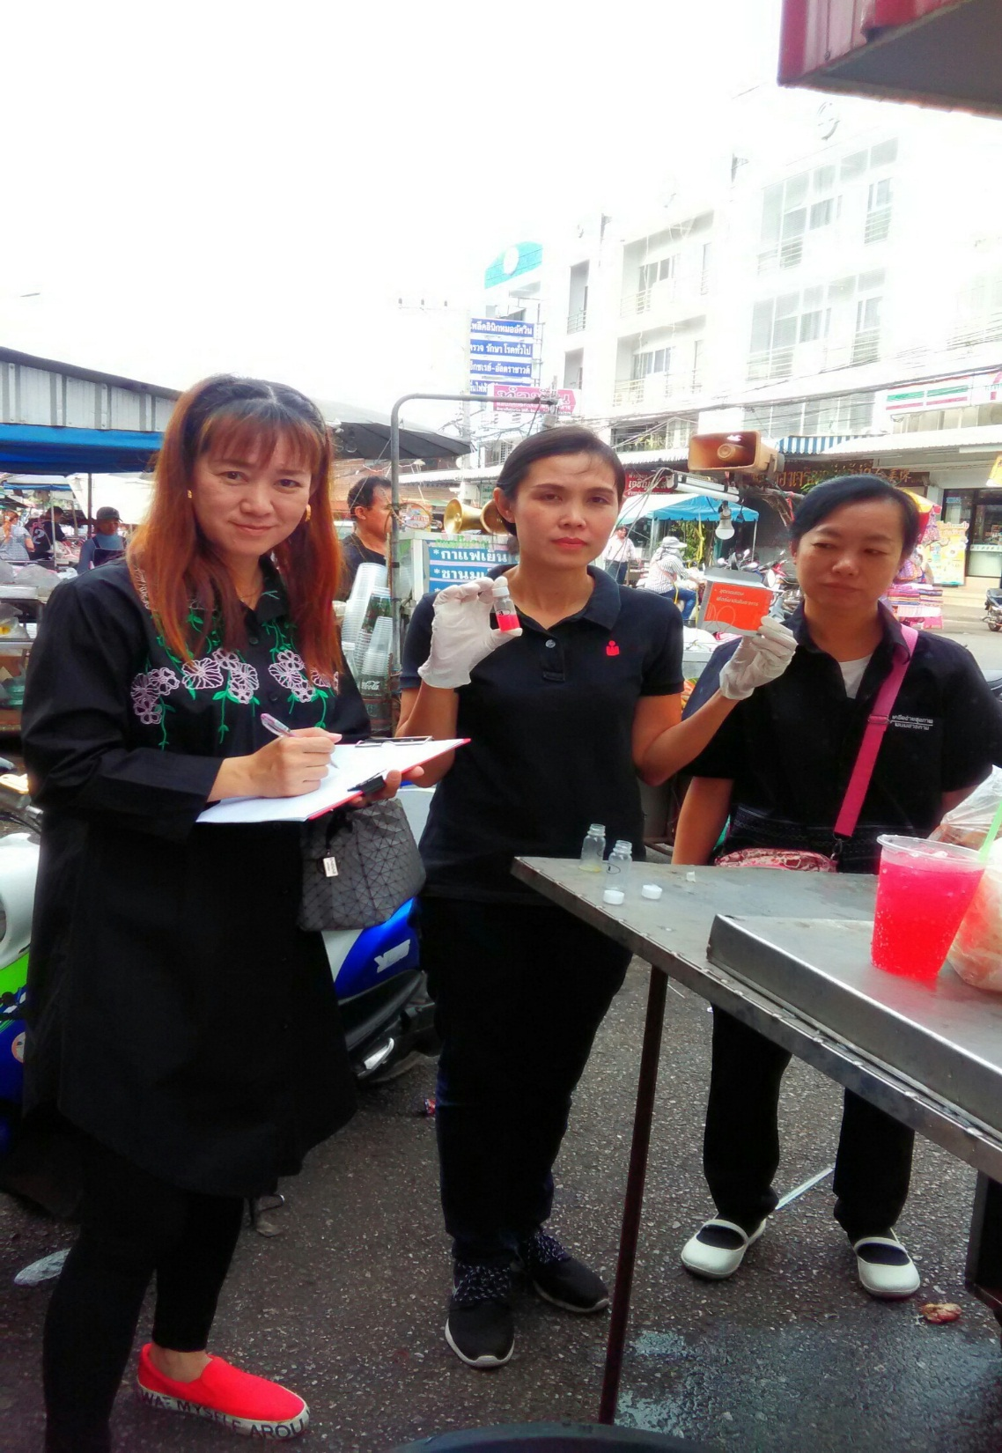
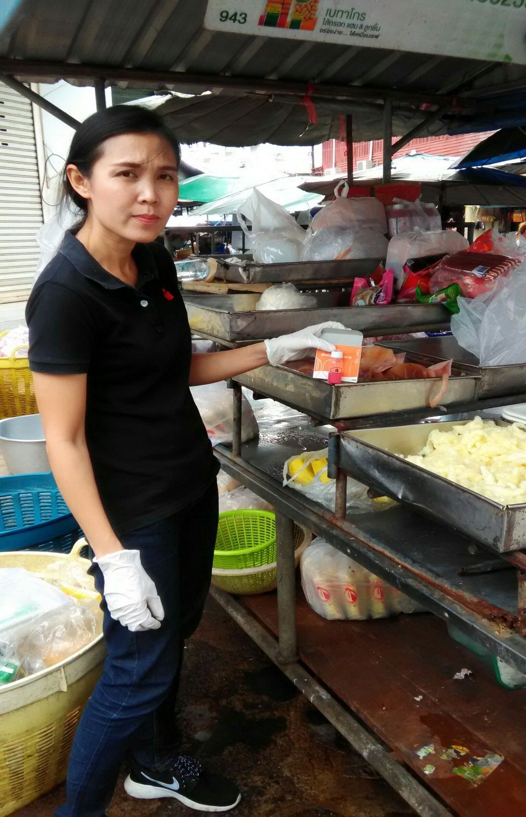
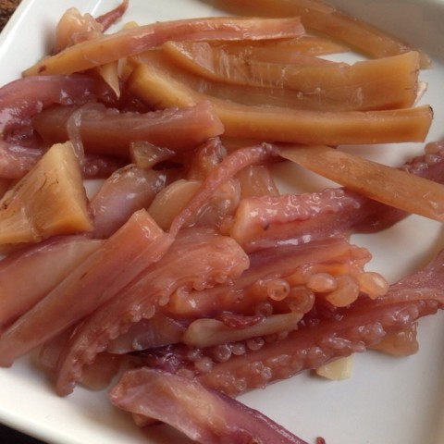
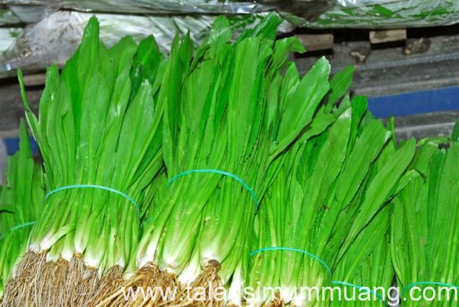
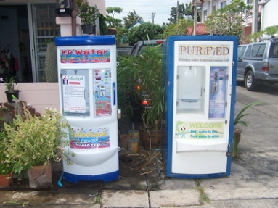
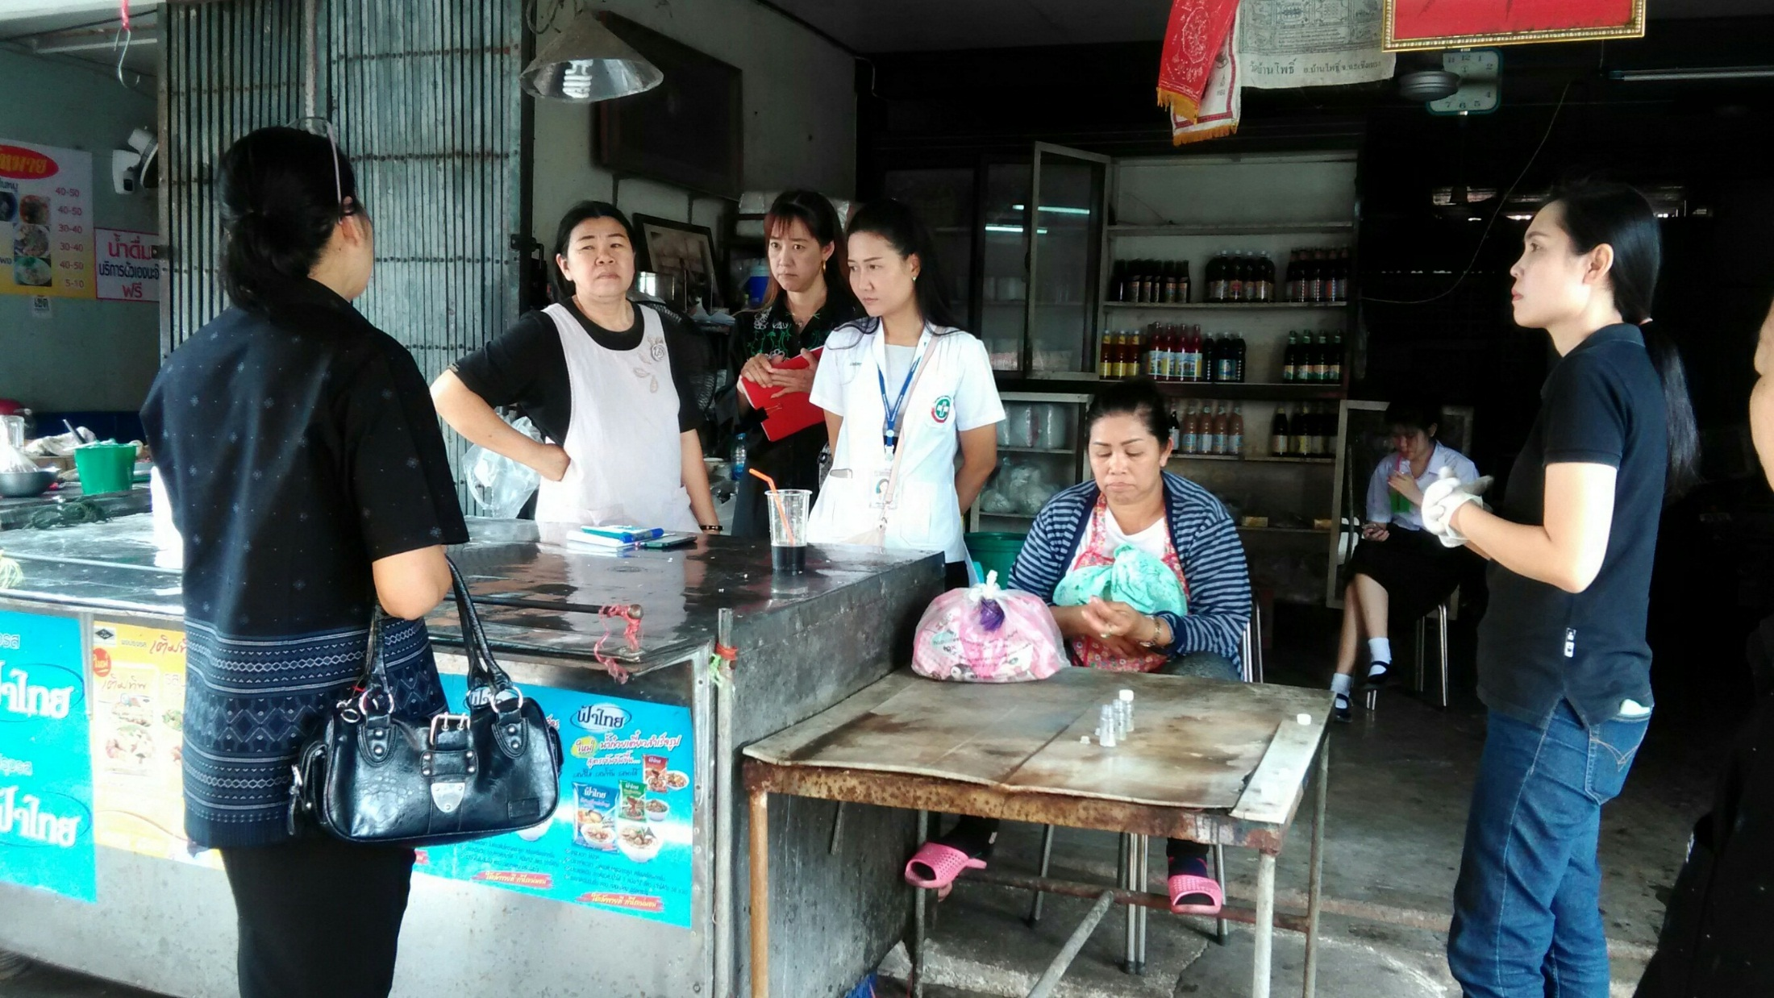
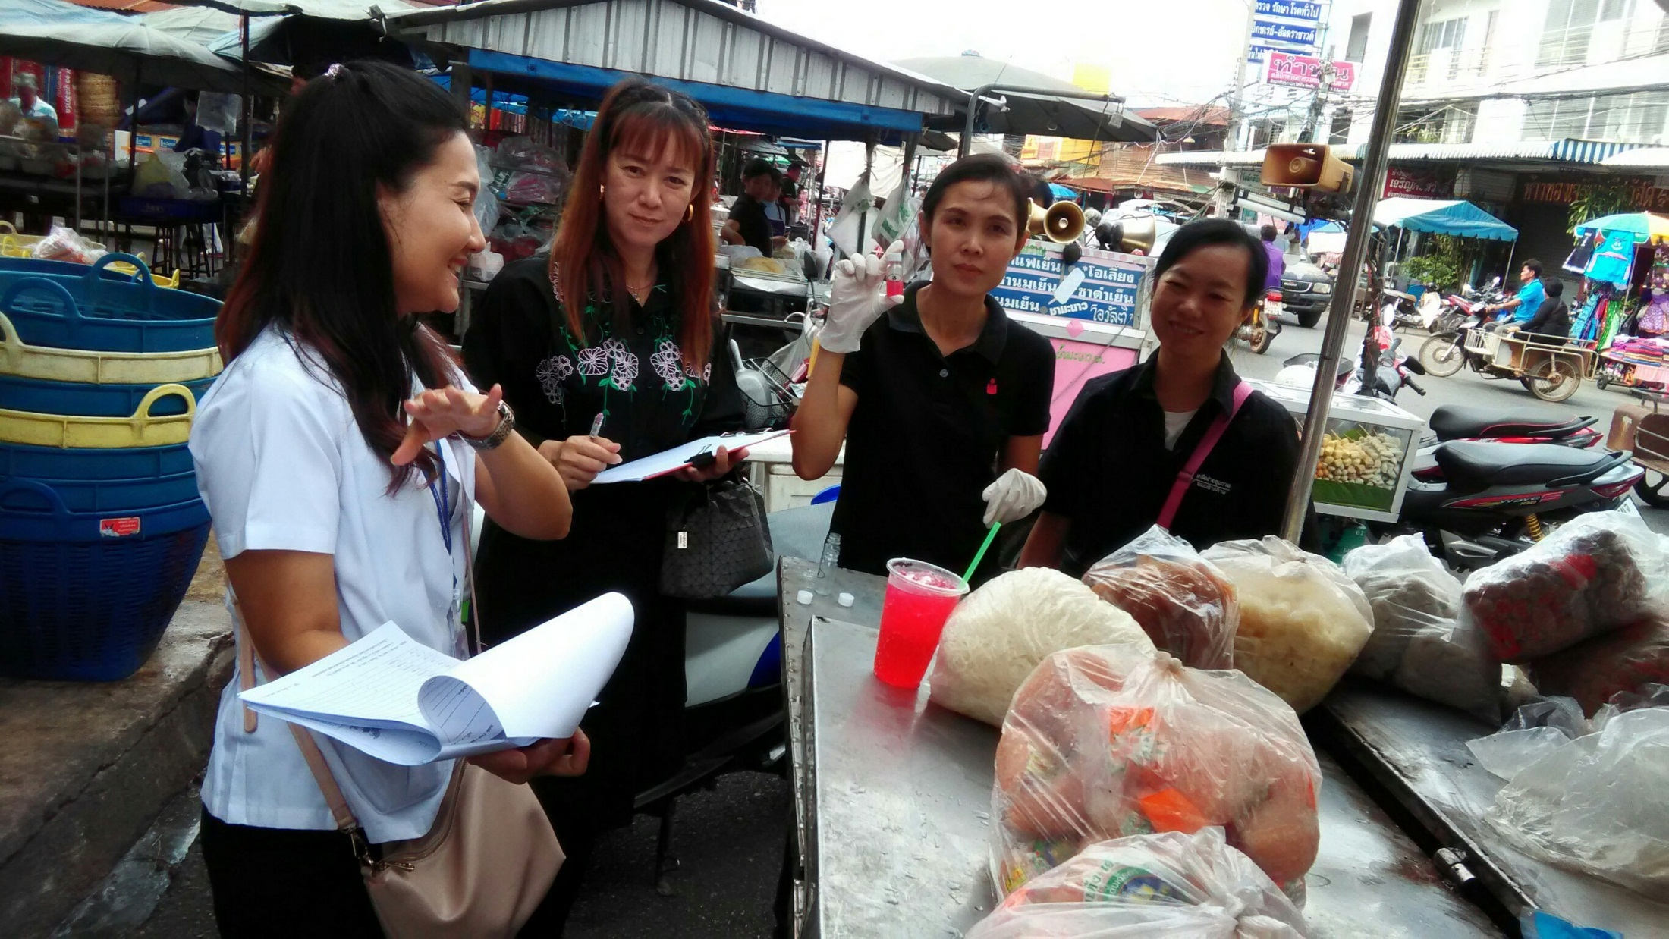
ผลการตรวจจากรถ Mobile Unit
จำนวนตัวอย่างอาหารสดที่ส่งตรวจ 221 ตัวอย่าง ตู้น้ำหยอดเหรียญ 6 ตู้
ฟอร์มาลีนในปลาหมึกกรอบ 2 ตัวอย่าง
ยาฆ่าแมลงในผักชีฝรั่ง 1 ตัวอย่าง
ตู้น้ำดื่มไม่สะอาด 3 ตัวอย่าง

Slide 13
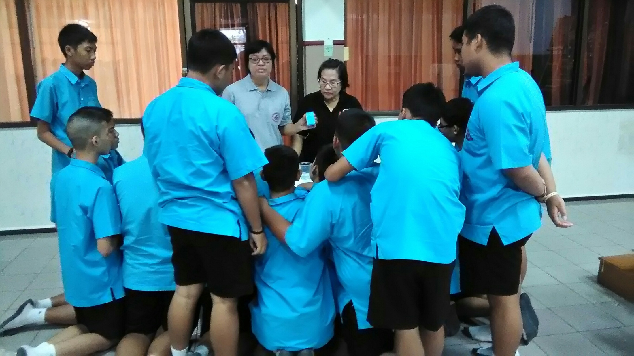
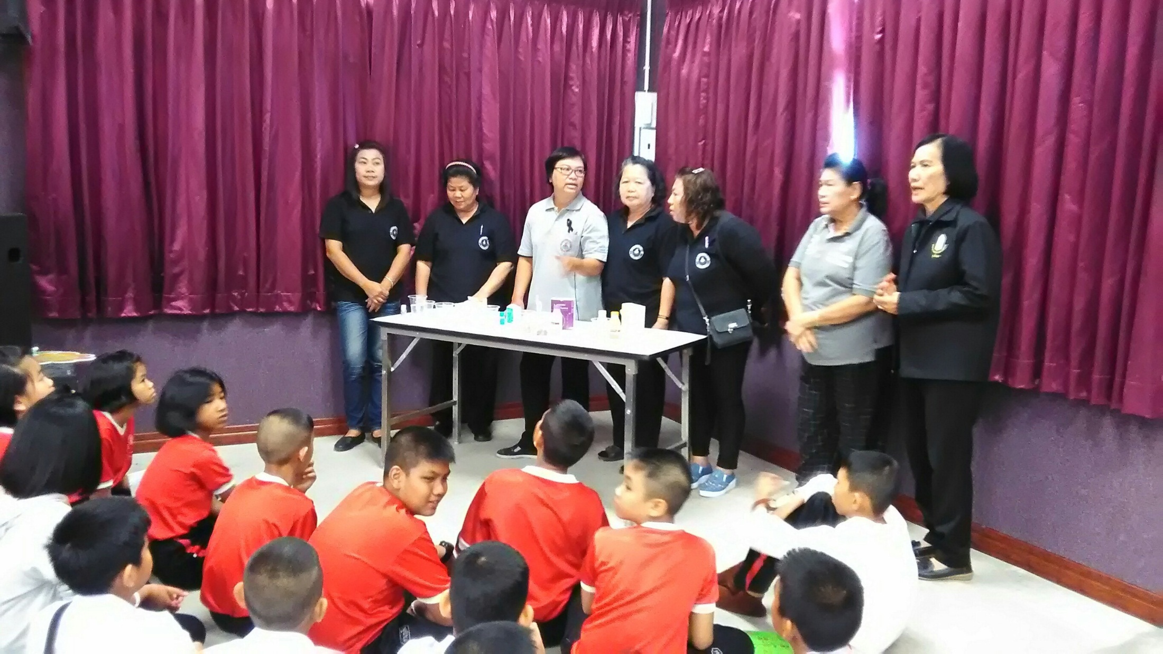
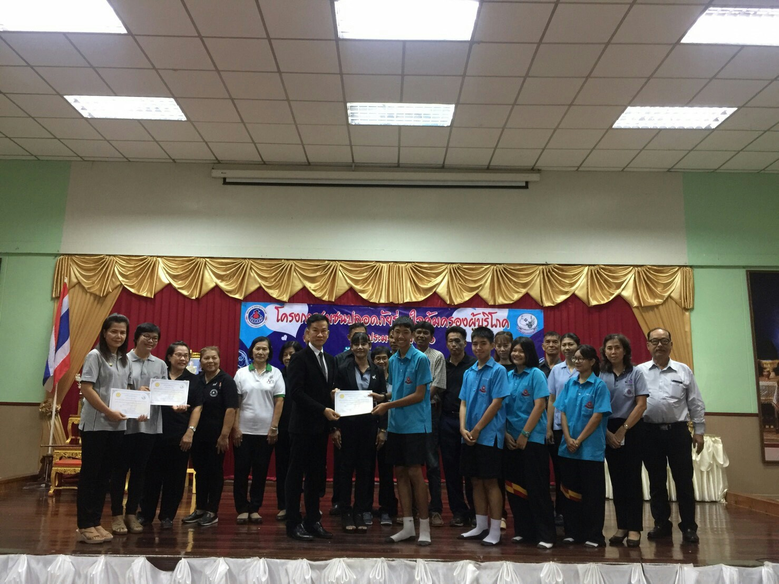
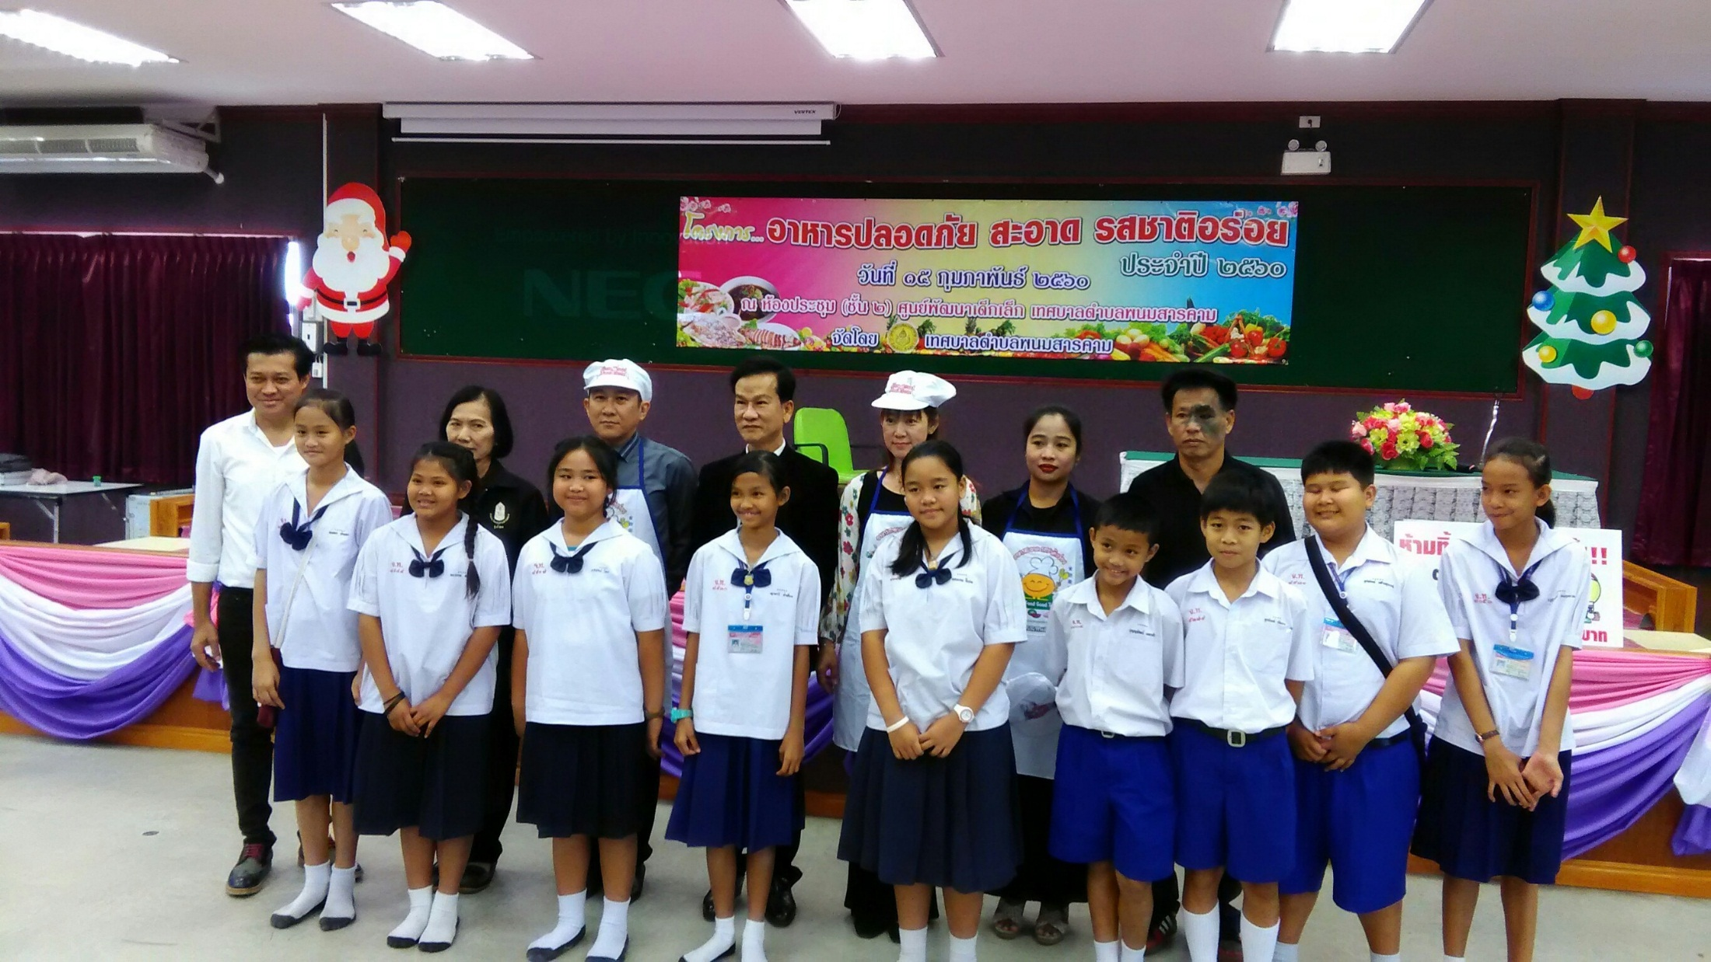

Slide 14
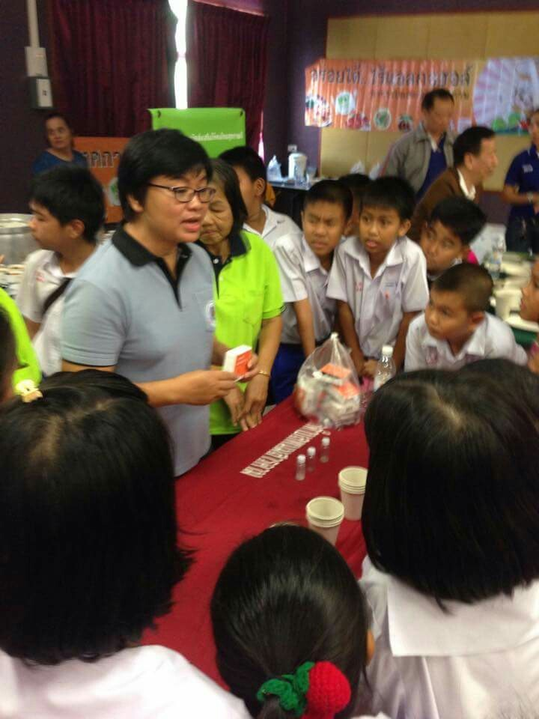
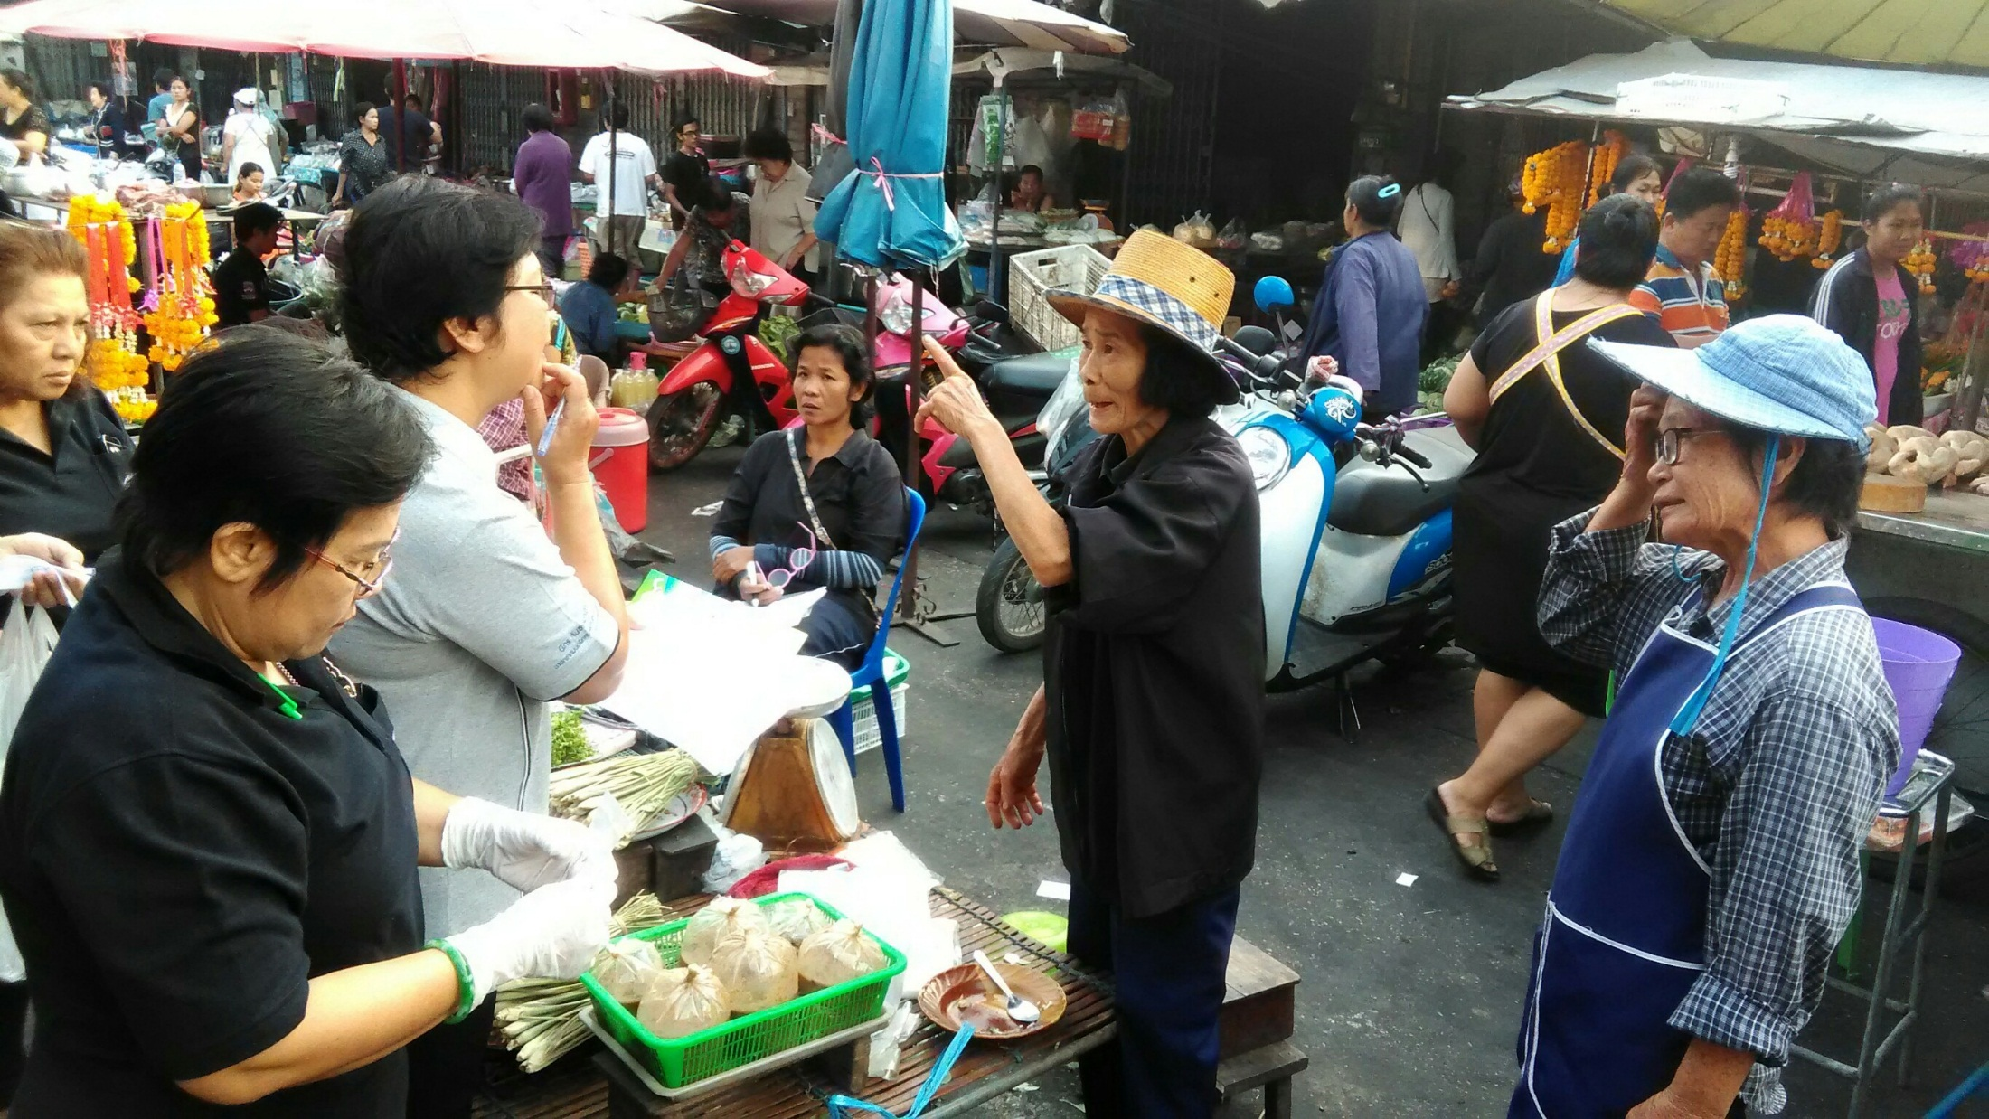
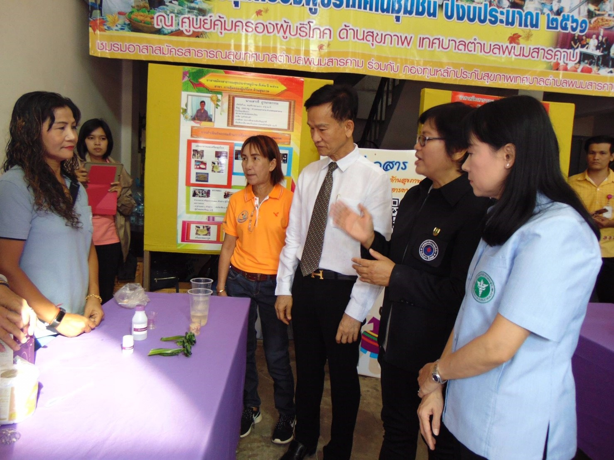
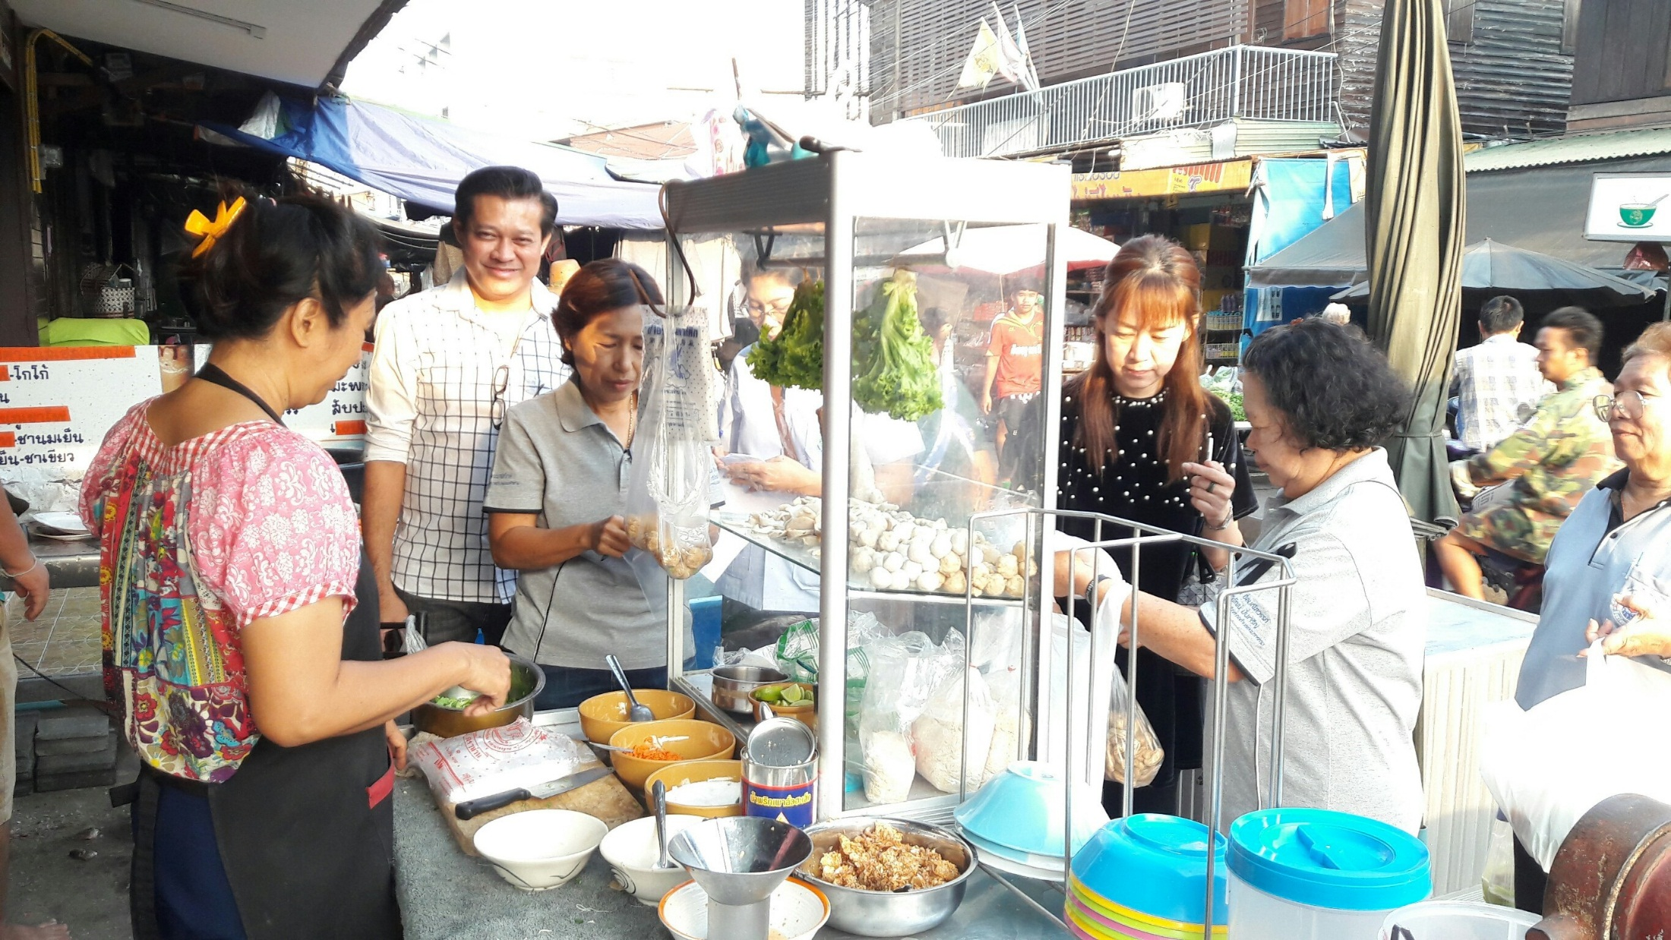
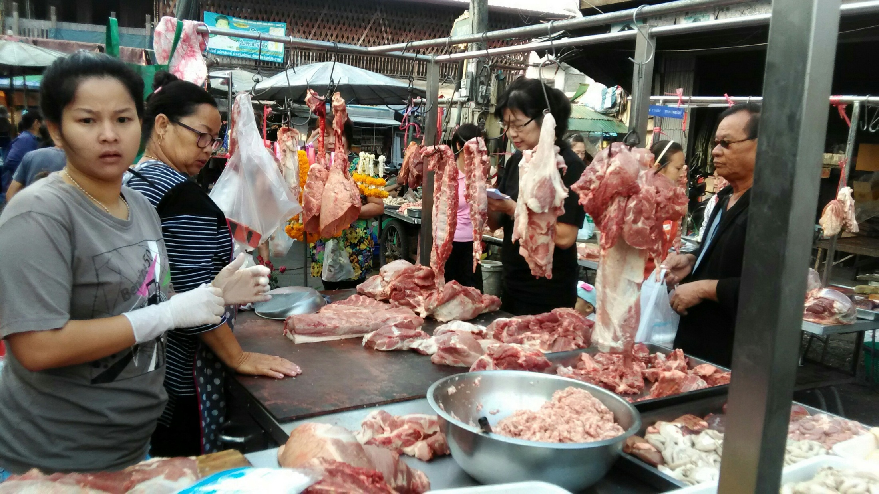
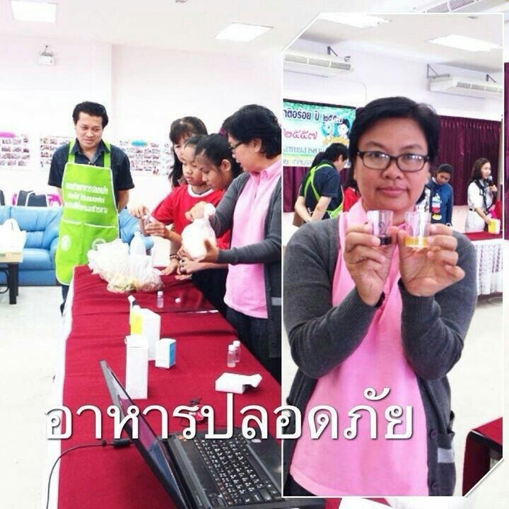
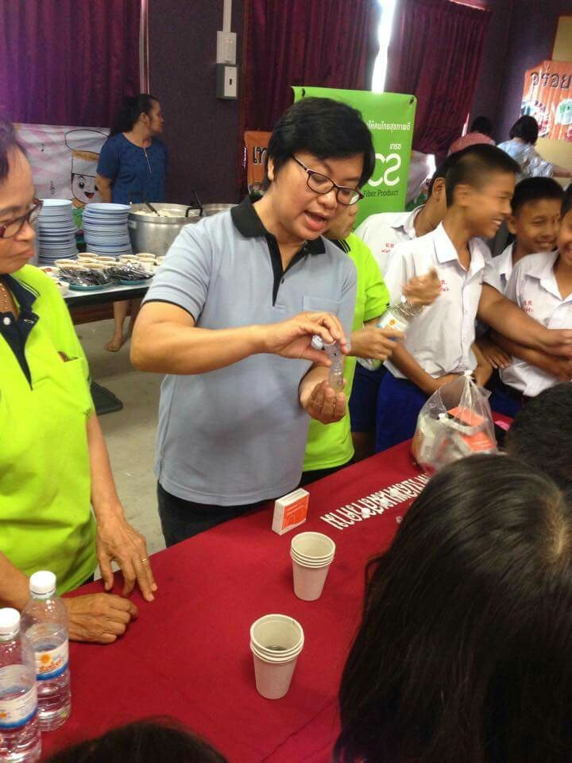
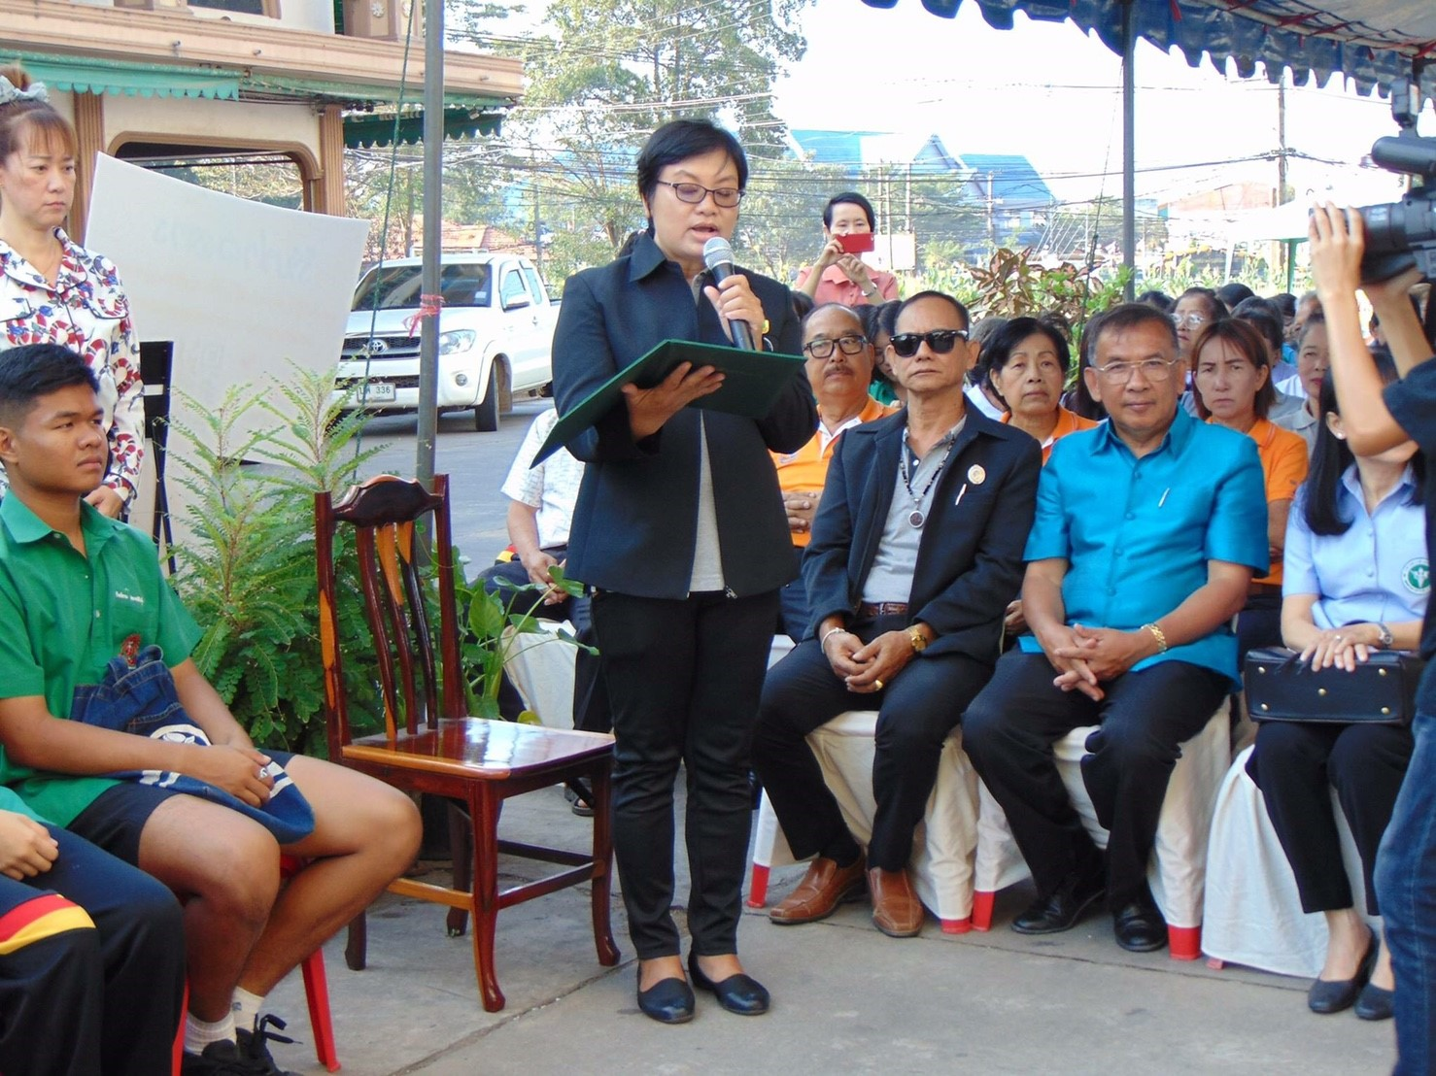
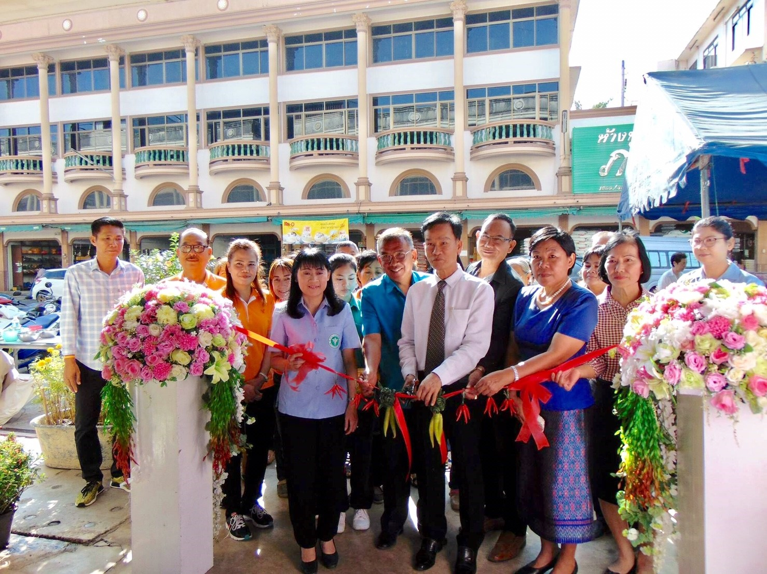
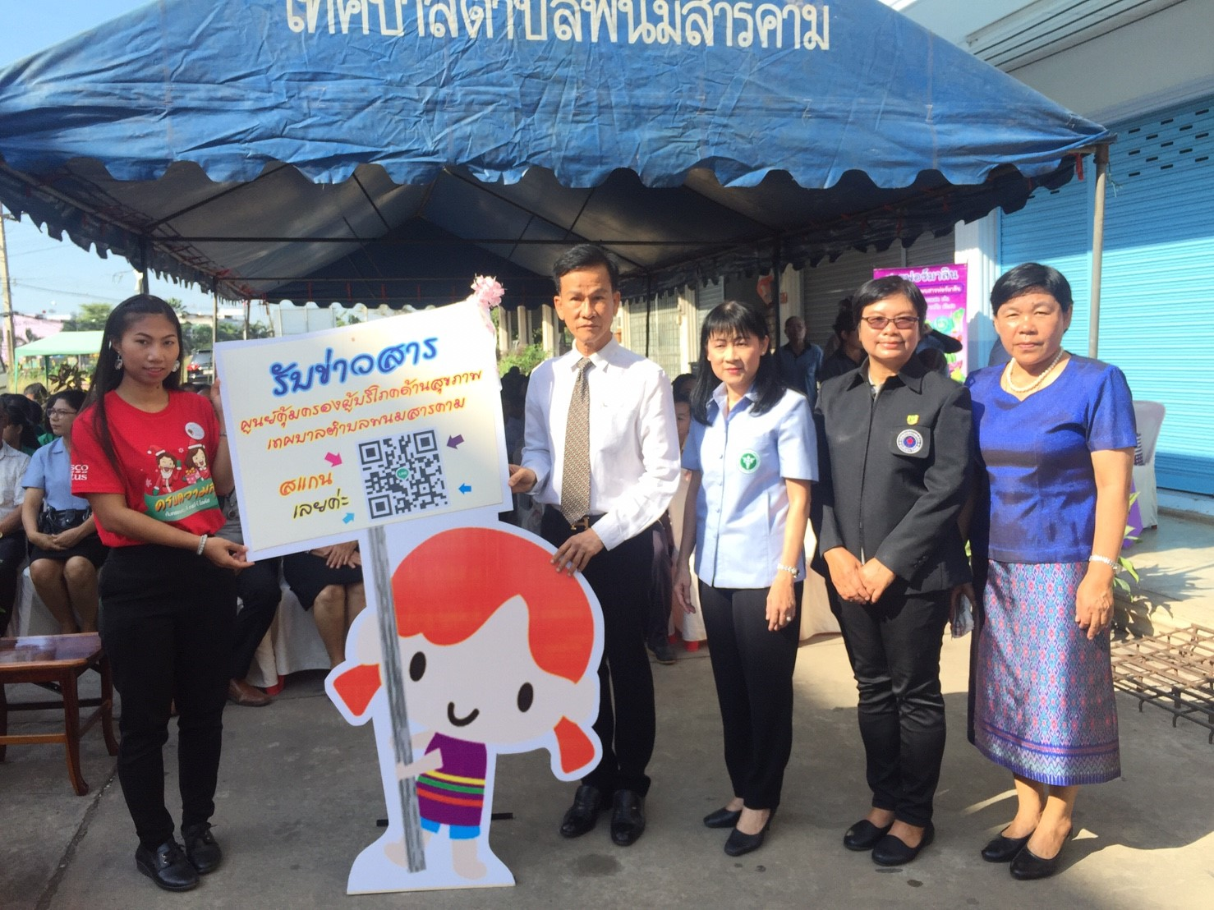
การควบคุมมาตรฐาน

Slide 15
การเผยแพร่ความรู้และสร้างเครือข่าย

Slide 16
การบอกต่อกันแบบปากต่อปาก

Slide 17
การแจกแผ่นพับความรู้

Slide 18
การประชาสัมพันธ์ผ่านเสียงตามสาย

Slide 19
ประชาสัมพันธ์ผ่านเว็ปไซต์เทศบาลตำบลพนมสารคาม

Slide 20
ประชาสัมพันธ์ผ่านแอพลิเคชั่น LINE

Slide 21
นวัตกรรมการดำเนินงาน

